Slide 1

Traducido del inglés al español - www.onlinedoctranslator.com
Tabla de contenido
Introducción ................................................. ............................ 2
Sensores .................................................. .................................... 4
Finales de carrera ................................................ ......................... 8
Finales de carrera internacionales .............................................. ... 18
Finales de carrera norteamericanos .......................................... 22
Sensores BERO ................................................. ....................... 27
Teoría de funcionamiento de los sensores de proximidad inductivos ........... 28 Familia de sensores de proximidad inductivos ....................................... 40 Teoría de funcionamiento de los sensores de proximidad capacitivos ........ 54 Familia de sensores de proximidad capacitivos ....................................... 57 Teoría de funcionamiento de los sensores ultrasónicos de proximidad ........ 59 Familia de sensores de proximidad ultrasónicos ........................... 68
Sensores fotoeléctricosTeoría de funcionamiento ........................ 80 Familia de sensores fotoeléctricos .......................................... 93 Aplicaciones de los sensores .................................................. ............... 99
Revisar las respuestas .................................................. .................... 107
Examen final ................................................ .......................... 108
1

Slide 2
Introducción
Bienvenido a otro curso de la serie STEP 2000, Siemens Ttécnico mieducacion PAGSprograma, diseñado para preparar a nuestros distribuidores para vender productos de Siemens Energy & Automation de manera más efectiva. Este curso cubre Sensores y productos relacionados.
Al finalizar Sensores deberias ser capaz de:
Describir las ventajas, desventajas y aplicaciones de los interruptores de límite, sensores fotoeléctricos, sensores inductivos, sensores capacitivos y sensores ultrasónicos.
Describir los principios de diseño y funcionamiento de los interruptores de final de carrera mecánicos.
Identificar los componentes de los interruptores de límite mecánicos internacionales y norteamericanos
Describir los principios de diseño y funcionamiento de los sensores inductivos, capacitivos, ultrasónicos y fotoeléctricos y describir las diferencias y similitudes.
Aplicar factores de corrección cuando corresponda a los sensores de proximidad.
Identificar las diversas técnicas de escaneo de los sensores fotoeléctricos.
Identifique diez categorías de sensores inductivos y sensores en cada categoría
Describir los efectos de la constante dieléctrica en los sensores de proximidad capacitivos
Identificar las influencias ambientales en los sensores ultrasónicos
Identificar tipos de sensores ultrasónicos que requieren ajuste manual, se pueden usar con SONPROG y requieren el uso de un evaluador de señal
2

Slide 3
Describir la diferencia entre los modos de operación con luz y operación en oscuridad de un sensor fotoeléctrico
Describir el uso de la fibra óptica y la tecnología láser utilizada en los sensores fotoeléctricos de Siemens.
Seleccione el tipo de sensor que mejor se adapte a una aplicación en particular según los requisitos del material, la distancia de detección y la carga del sensor
Este conocimiento lo ayudará a comprender mejor las aplicaciones de los clientes. Además, podrá describir mejor los productos a los clientes y determinar las diferencias importantes entre los productos. Debe completar Fundamentos de la Electricidad y Conceptos básicos de los componentes de control antes de intentar Sensores. Una comprensión de muchos de los conceptos cubiertos en Fundamentos de la Electricidad y Conceptos básicos de los componentes de control se requiere para Sensores.
Si es empleado de un distribuidor autorizado de Siemens Energy & Automation, complete la tarjeta desprendible del examen final y envíela por correo. Le enviaremos un certificado de finalización si obtiene una calificación aprobatoria. Buena suerte en tus esfuerzos.
BERO, SIMATIC, SONPROG y SIGUARD son marcas
registradas de Siemens Energy & Automation, Inc.
National Electrical Code® y NEC® son marcas registradas de National Fire Protection Association, Quincy, MA 02269. Partes del National Electrical Code se reproducen con permiso de NFPA
70-1999, National Electrical Code Copyright, 1998, National Fire Protection Association, Quincy, MA 02269. Este material reimpreso no es la posición completa y oficial de la Asociación Nacional de Protección contra Incendios sobre el tema de referencia que está representado por la norma en su totalidad.
Underwriters Laboratories, Inc. es una marca registrada de Underwriters Laboratories, Inc., Northbrook, IL 60062. Se entiende que la abreviatura “UL” significa Underwriters Laboratories, Inc.
La Asociación Nacional de Fabricantes Eléctricos está ubicada en 2101 L. Street, NW, Washington, DC 20037. Se entiende que la abreviatura “NEMA” significa National Electrical Manufacturers Association.
Asociación de Fabricantes.
Otras marcas registradas son propiedad de sus respectivos dueños.
3

Slide 4
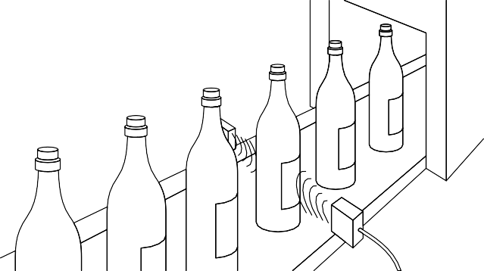
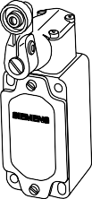
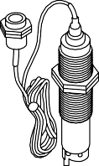







Sensores
Un tipo de retroalimentación que los sistemas de control industrial necesitan con frecuencia es la posición de uno o más componentes de la operación que se está controlando. Los sensores son dispositivos que se utilizan para proporcionar información sobre la presencia o ausencia de un objeto.
Sensores Siemens
Los sensores de Siemens incluyen interruptores de límite, sensores fotoeléctricos, inductivos, capacitivos y ultrasónicos. Estos productos se empaquetan en varias configuraciones para cumplir prácticamente cualquier requisito que se encuentre en aplicaciones comerciales e industriales. Cada tipo de sensor será discutido en detalle. Al final del curso, se proporciona una guía de aplicación para ayudar a determinar el sensor adecuado para una aplicación determinada.
4

Slide 5
Tecnologías
Los interruptores de límite usan una entrada de actuador mecánico, lo que requiere que el sensor cambie su salida cuando un objeto toca físicamente el interruptor. Los sensores, como fotoeléctricos, inductivos, capacitivos y ultrasónicos, cambian su salida cuando hay un objeto presente, pero sin tocar el sensor.
Además de las ventajas y desventajas de cada uno de estos tipos de sensores, las diferentes tecnologías de sensores son más adecuadas para ciertas aplicaciones. La siguiente tabla enumera las tecnologías de sensores que se analizarán en este curso.
Sensor | Ventajas | Desventajas | Aplicaciones
Límite de cambio | Alta corriente Capacidad Bajo costo Familiar "Bajo- Detección de tecnología | Requiere Físico Contactar con Objetivo Muy lento Respuesta Rebote de contacto | Enclavamiento Fin de carrera básico Detección de viajes
Fotoeléctrico | Detecta todo tipo de materiales Larga vida Detección más larga Rango Muy rapido Tiempo de respuesta | Lente sujeta a contaminación Rango de detección Afectado por el color y reflectividad de destino | Embalaje Material Manejo Detección de piezas
Inductivo | Resistente a entornos hostiles Muy predecible Larga vida Fácil de instalar | Distancia Limitaciones | Industriales y Máquinas Herramienta de máquina Sentidos Metal- Solo objetivos
Capacitivo | Detecta a través algunos contenedores Puede detectar No-metalico Objetivos | Muy Sensible a Extremo Ambiental Cambios | Detección de nivel
Ultrasónico | Todos los sentidos Materiales | Resolución Repetibilidad Sensible a Temperatura Cambios | Anti choques Puertas Freno de banda Control de nivel
5

Slide 6










Disposición de contacto
Los contactos están disponibles en varias configuraciones. Pueden ser normalmente abiertos (NO), normalmente cerrados (NC) o una combinación de contactos normalmente abiertos y normalmente cerrados.
Los símbolos de circuito se utilizan para indicar un camino abierto o cerrado del flujo de corriente. Los contactos se muestran como normalmente abiertos (NO) o normalmente cerrados (NC). El método estándar para mostrar un contacto es indicando la condición del circuito que produce cuando el dispositivo de activación del contacto está en el estado desenergizado o no operado. Para fines de explicación en este texto, se resaltará un contacto o dispositivo que se muestre en un estado opuesto a su estado normal. Los símbolos resaltados que se usan para indicar el estado opuesto de un contacto o dispositivo no son símbolos legítimos. Se utilizan aquí solo con fines ilustrativos.
Los interruptores de límite mecánicos, que se tratarán en la siguiente sección, usan un conjunto diferente de símbolos. Los símbolos resaltados se utilizan únicamente con fines ilustrativos.
6

Slide 7
Ejemplo de circuito
En el siguiente diagrama, se ha colocado un interruptor de límite mecánico (LS1) en serie con un contacto Run/Stop y la bobina del contactor "M". El contacto Run/Stop está en la condición Run y el motor está ejecutando un proceso. Esto podría ser un transportador o algún otro dispositivo. Tenga en cuenta que los contactos "M" y "Run/Stop" se muestran resaltados, lo que indica que normalmente son contactos abiertos en la posición cerrada. LS1 es un contacto normalmente cerrado del interruptor de límite mecánico.
Cuando un objeto hace contacto con el interruptor de límite mecánico, los contactos LS1 cambiarán de estado. En este ejemplo, los contactos normalmente cerrados de LS1 se abren. El símbolo del interruptor de límite mecánico está resaltado. La bobina del contactor "M" se desactiva, devolviendo los contactos normalmente abiertos del contactor "M" a su posición normal, deteniendo el motor y el proceso.
7

Slide 8
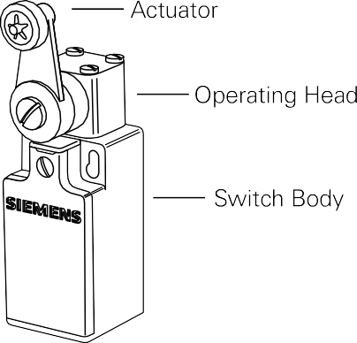
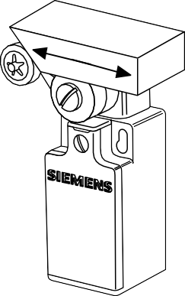
Finales de carrera
Un interruptor de límite típico consta de un cuerpo de interruptor y un cabezal operativo. El cuerpo del interruptor incluye contactos eléctricos para activar y desactivar un circuito. El cabezal operativo incorpora algún tipo de brazo de palanca o émbolo, denominado actuador.
El interruptor de límite estándar es un dispositivo mecánico que utiliza el contacto físico para detectar la presencia de un objeto (objetivo). Cuando el objetivo entra en contacto con el actuador, el actuador gira desde su posición normal a la posición de operación. Esta operación mecánica activa los contactos dentro del cuerpo del interruptor.
8

Slide 9
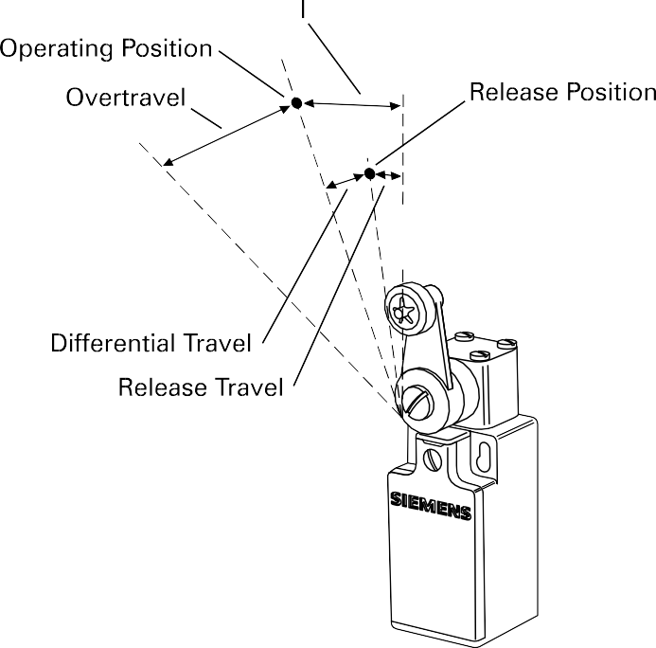
Principio de funcionamiento
Se deben entender una serie de términos para comprender cómo funciona un interruptor de límite mecánico.
La posición libre es la posición del actuador cuando no se aplica ninguna fuerza externa.
La precarrera es la distancia o el ángulo recorrido al mover el actuador desde la posición libre hasta la posición de funcionamiento.
La posición de operación es donde los contactos en el interruptor de límite cambian de su estado normal (NO o NC) a su estado de operación.
La sobrecarrera es la distancia que el actuador puede recorrer con seguridad más allá del punto de funcionamiento.
El recorrido diferencial es la distancia recorrida entre la posición de operación y la posición de liberación.
La posición de liberación es donde los contactos cambian de su estado operativo a su estado normal.
El recorrido de liberación es la distancia recorrida desde la posición de liberación hasta la posición libre.
9

Slide 10

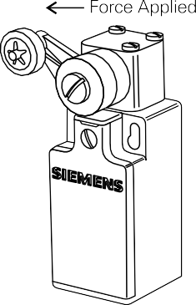
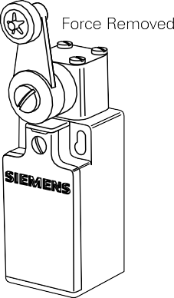
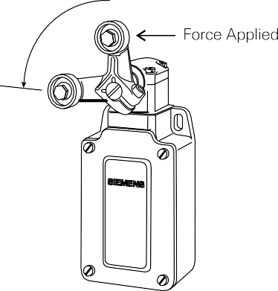
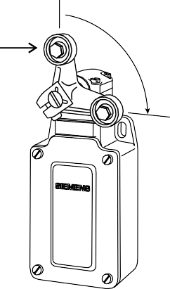
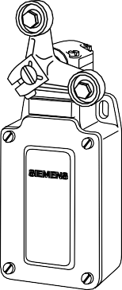
Operación momentánea
Un tipo de operación del actuador es momentáneo. Cuando el objetivo entra en contacto con el actuador, gira el actuador desde la posición libre, a través del área de prerrecorrido, hasta la posición de funcionamiento. En este punto, los contactos eléctricos en el cuerpo del interruptor cambian de estado. Un resorte devuelve la palanca del actuador y los contactos eléctricos a su posición libre cuando el actuador ya no está en contacto con el objetivo.
Operación Mantenida
En muchas aplicaciones, es deseable que la palanca del actuador y los contactos eléctricos permanezcan en su estado operativo después de que el actuador ya no esté en contacto con el objetivo. Esto se conoce como operación mantenida. Con operación mantenida, la palanca del actuador y los contactos regresan a su posición libre cuando se aplica una fuerza al actuador en la dirección opuesta. Un actuador tipo horquilla se usa típicamente para esta aplicación.
10

Slide 11
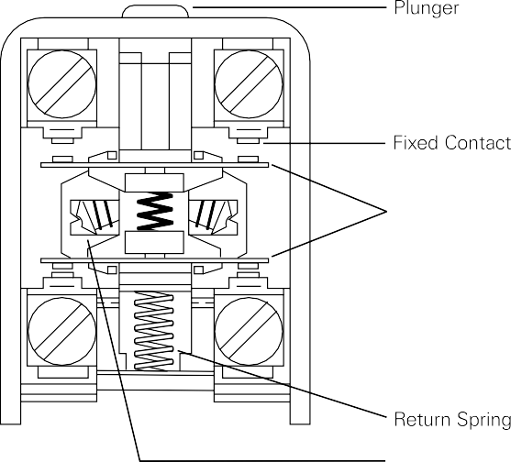
Contactos de acción rápida
Hay dos tipos de contactos, de acción rápida y de ruptura lenta. Los contactos de acción rápida se abren o cierran con una acción rápida independientemente de la velocidad del actuador. Cuando se aplica fuerza al actuador en la dirección de desplazamiento, se acumula presión en el resorte de resorte. Cuando el actuador llega a la posición operativa de recorrido, un conjunto de contactos móviles acelera desde su posición normal hacia un conjunto de contactos fijos.
A medida que se elimina la fuerza del actuador, vuelve a su posición libre. Cuando el actuador alcanza la posición de liberación, el mecanismo de resorte acelera el contacto móvil de regreso a su estado original.
Dado que la apertura o el cierre de los contactos no depende de la velocidad del actuador, los contactos de acción rápida son particularmente adecuados para aplicaciones de baja velocidad del actuador. Los contactos Snapaction son el tipo de contacto más utilizado.
11

Slide 12

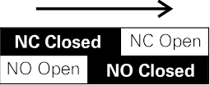
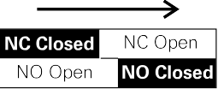
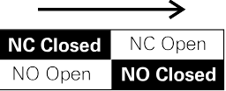
Contactos de ruptura lenta
Los interruptores con contactos de apertura lenta tienen contactos móviles que se ubican en una corredera y se mueven directamente con el actuador. Esto asegura que los contactos móviles sean forzados directamente por el actuador. Los contactos de ruptura lenta pueden ser de ruptura antes de hacer o de hacer antes de romper.
En los interruptores de ruptura lenta con contactos de ruptura antes de hacer, el contacto normalmente cerrado se abre antes de que se cierre el contacto normalmente abierto. Esto permite la interrupción de una función antes de la continuación de otra función en una secuencia de control.
En los interruptores de apertura lenta con contactos de apertura previa, el contacto normalmente abierto se cierra antes de que se abra el contacto normalmente cerrado. Esto permite el inicio de una función antes de la interrupción de otra función.
Estado de contacto | Romper antes de hacer |  | Hacer antes de romper
 | NO | CAROLINA DEL NORTE | NO | CAROLINA DEL NORTE
Puesto Libre | Abierto | Cerrado | Abierto | Cerrado
Transición | Abierto | Abierto | Cerrado | Cerrado
Estado Operado | Cerrado | Abierto | Cerrado | Abierto
12

Slide 13




Acuerdos de contacto
Hay dos configuraciones de contacto básicas que se utilizan en los interruptores de límite: unipolar, doble tiro (SPDT) y doble polo, doble tiro (DPDT). Esta terminología puede ser confusa si se compara con terminología similar para otros interruptores o contactos de relé. por lo tanto, es mejor recordar los siguientes puntos. La disposición de contactos de un solo polo y dos tiros consta de un contacto normalmente abierto (NA) y uno normalmente cerrado (NC). El contacto de dos polos y dos tiros (DPDT) La disposición consta de dos contactos normalmente abiertos (NO) y dos normalmente cerrados (NC). Hay algunas diferencias en la simbología utilizada en los interruptores de límite de estilo norteamericano e internacional. Estos se ilustran a continuación.
Clasificaciones eléctricas
Los contactos se clasifican de acuerdo con el voltaje y la corriente. Las clasificaciones se describen generalmente como clasificaciones inductivas. Una carga inductiva típica es una bobina de relé o contactor. Hay tres componentes en las clasificaciones inductivas:
Fabricar
La carga que un interruptor puede manejar cuando los contactos mecánicos se cierran. Esto está asociado con las corrientes de irrupción. Suele ser de dos ciclos o menos.
Romper
La carga que puede manejar un interruptor cuando se abren los contactos mecánicos. Esta es la corriente continua máxima del interruptor.
Continuo
La carga que un interruptor puede manejar sin hacer o romper una carga.
13

Slide 14




Las siguientes clasificaciones son típicas de los interruptores de límite de estilo norteamericano e internacional de Siemens.
CA inductiva
Calificaciones de contacto
Voltios CA | Estilo internacional y norteamericano
 | Fabricar |  | Romper
 | Amperio | Virginia | Amperio | Virginia
120 | 60 | 7200 | 6 | 720
240 | 30 | 7200 | 3 | 720
CC inductiva
Calificaciones de contacto
Voltios CC | Estilo Internacional
 | Fabricar |  | Romper
 | Amperio | Virginia | Amperio | Virginia
120 | 0,55 | 69 | 0,55 | 69
240 | 0.27 | 69 | 0,55 | 69
Voltios CC | Estilo norteamericano
 | Fabricar |  | Romper
 | Amperio | Virginia | Amperio | Virginia
120 | 0.22 | - | 0.22 | -
240 | 0.11 | - | 0.11 | -
Conexión de carga
Se debe tener cuidado para garantizar que las cargas múltiples en un interruptor estén correctamente conectadas. La forma correcta de cablear un interruptor es que las cargas estén conectadas al lado de carga del interruptor. Las cargas nunca deben conectarse al lado de la línea del interruptor.
14

Slide 15







Actuadores
Hay varios tipos de actuadores disponibles para interruptores de límite, algunos de los cuales se muestran a continuación. También hay variaciones de tipos de actuadores. Los actuadores que se muestran aquí son para brindarle un conocimiento básico de varios tipos disponibles. El tipo de actuador seleccionado depende de la aplicación.
Palanca de rodillos
El rodillo estándar se utiliza para la mayoría de las aplicaciones de palanca giratoria. Está disponible en varias longitudes. Cuando se desconoce la longitud de la palanca de rodillos, hay disponibles palancas de longitud ajustable.
Tenedor
El actuador tipo horquilla debe restablecerse físicamente después de cada operación y es ideal para el control de movimiento transversal.
15

Slide 16
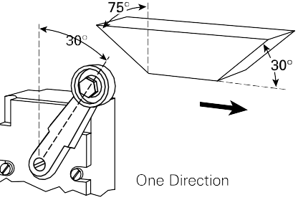
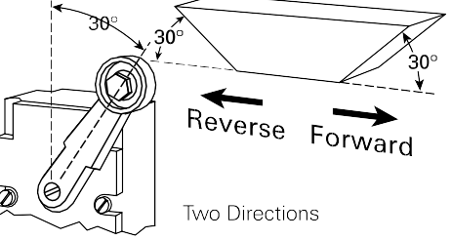
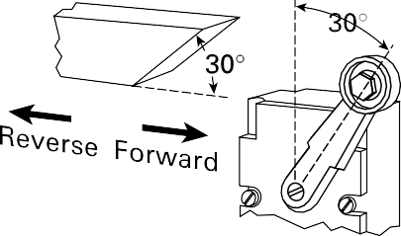
Consideraciones de montaje
Los interruptores de límite deben montarse en lugares que eviten operaciones falsas por movimientos normales de los componentes de la máquina y los operadores de la máquina. Un aspecto importante del montaje del interruptor de límite es el diseño de la leva. El diseño inadecuado de la leva puede provocar una falla prematura del interruptor.
Para actuadores de brazo de palanca, siempre es deseable que la fuerza de la leva sea perpendicular al brazo de palanca. Para aplicaciones en las que la leva se desplaza a velocidades inferiores a 100 pies por minuto, se recomienda un ángulo de palanca de leva de 30 grados.
anulando y
Cámaras no anuladas
En las aplicaciones de levas anuladas, es necesario inclinar el borde posterior de la leva para evitar que el brazo de palanca retroceda bruscamente. Hacer retroceder el brazo de la palanca puede causar cargas de impacto en el interruptor, lo que reducirá la vida útil del interruptor.
Las levas no anuladoras son levas que no se desplazarán por encima del mecanismo de accionamiento.
dieciséis

Slide 17

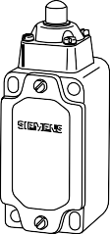
Bucle flexible y
varilla de resorte
Los actuadores de varilla de resorte y bucle flexible se pueden accionar desde todas las direcciones, lo que los hace adecuados para aplicaciones en las que la dirección de aproximación cambia constantemente.
Émbolos
Los actuadores de tipo émbolo son una buena opción cuando hay movimientos cortos y controlados de la máquina o cuando el espacio o el montaje no permiten un actuador de tipo palanca. El émbolo se puede activar en la dirección de la carrera del émbolo o en ángulo recto con respecto a su eje.
Consideraciones de montaje
Cuando se utilizan actuadores de émbolo plano y lateral, la leva debe operarse en línea con el eje de la varilla de empuje. Se debe tener en cuenta para no exceder las especificaciones de sobrecarrera. Además, el interruptor de límite no debe usarse como tope mecánico para la leva. Cuando se utiliza un émbolo de rodillo superior, se deben tener las mismas consideraciones que con los actuadores de brazo de palanca.
17

Slide 18



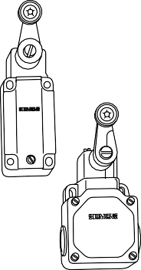






Finales de carrera internacionales
Los interruptores de límite mecánicos internacionales se utilizan ampliamente en muchos países, incluida América del Norte. La Comisión Electrotécnica Internacional (IEC) y la Asociación Nacional de Fabricantes Eléctricos (NEMA) desarrollan estándares para equipos eléctricos. Los interruptores mecánicos internacionales de Siemens están fabricados según las normas IEC y NEMA. Además, están listados por UL y certificados por CSA. Los interruptores de estilo internacional constan de dos componentes principales, el cabezal de operación y el cuerpo del interruptor.
Límite Internacional
Familia de interruptores
Una gran familia de interruptores de límite mecánicos está disponible en estilo internacional para satisfacer prácticamente cualquier aplicación de interruptor de límite mecánico.
18

Slide 19
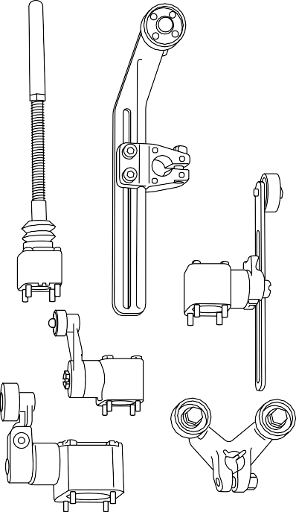



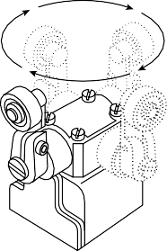
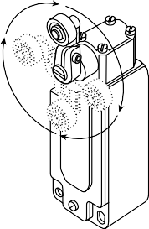
Cabezas Operativas
Según el interruptor, los interruptores de final de carrera de estilo internacional de Siemens se pueden equipar con cualquiera de varios cabezales de operación y actuadores intercambiables. Están disponibles émbolo de sobrecarrera, émbolo de rodillo, palanca de rodillo o de rodillo angular, palanca de rodillo de longitud plana o ajustable, varilla plana o de resorte, palanca de horquilla o cabezales de detección codificados.
El cabezal del actuador se puede girar para que la dirección de conmutación de los interruptores de límite con manivela de rodillo, manivela de rodillo de longitud ajustable o actuadores de varilla pueda operar desde cualquier lado del cuerpo del interruptor.
Además, las manivelas de los rodillos se pueden reposicionar a la izquierda o a la derecha alrededor del eje de operación.
19

Slide 20





De tipo abierto
Finales de carrera
Los interruptores de límite de tipo abierto están diseñados para usarse como interruptores auxiliares en gabinetes, recintos grandes o lugares donde no estén expuestos al polvo y la humedad. Hay disponible una versión en miniatura para aplicaciones de espacio limitado, como el enclavamiento automático de puertas. Los interruptores de tipo abierto utilizan un actuador de émbolo.
Interruptores de límite de carcasa formada en miniatura
Los interruptores de final de carrera de carcasa en miniatura se utilizan en aplicaciones donde el espacio es limitado. La carcasa de plástico moldeado ignífugo reforzado con fibra de vidrio resiste la mayoría de los golpes, impactos, aceites de corte y penetración de polvo y agua.
20

Slide 21











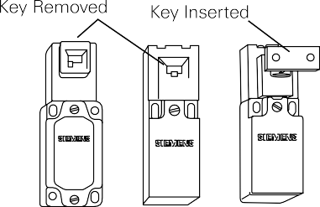


Interruptores de límite de bloque de
contactos reemplazables
Siemens ha desarrollado dos modelos de interruptores de final de carrera con bloques de contactos reemplazables, uno con una caja de plástico moldeado y otro con una caja de metal. La versión de plástico moldeado está en una caja similar a los interruptores de final de carrera en miniatura discutidos anteriormente. La versión de metal está encerrada en una matriz. aluminio moldeado. Es impermeable a la mayoría de los choques mecánicos.
Mecánica SIGUARD
Interruptores de enclavamiento
La sensibilidad a la seguridad es una prioridad cada vez mayor para el lugar de trabajo. La mayoría de los sensores no se pueden usar en circuitos de seguridad, incluidos los sensores de proximidad y los sensores fotoeléctricos que se tratarán en secciones posteriores. Los sensores utilizados en los circuitos de seguridad deben cumplir con los estándares de prueba y diseño más estrictos especificados por DIN e IEC. La línea SIGUARD de interruptores de estilo internacional está diseñada para circuitos de seguridad. Los interruptores de enclavamiento mecánico SIGUARD tienen actuadores de codificación triple que actúan como una llave. Estos dispositivos se pueden usar para controlar la posición de puertas, protecciones de máquinas, portones y cubiertas de gabinetes. También se pueden usar para interrumpir el funcionamiento por seguridad del usuario. Están disponibles en modelos de carcasa en miniatura y carcasa de metal.
21

Slide 22
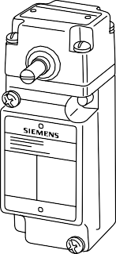
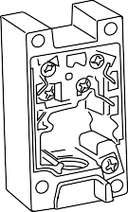

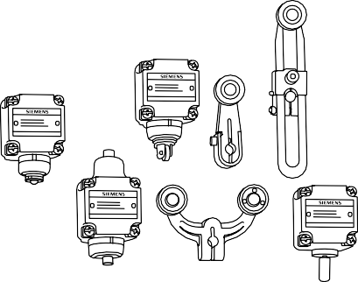






Interruptores de límite norteamericanos
Los interruptores de límite mecánicos norteamericanos están diseñados específicamente para cumplir con los requisitos únicos del mercado norteamericano. Estos interruptores se componen de tres componentes intercambiables; bloque de contactos, cuerpo del interruptor y cabezal sensor. Los interruptores de límite norteamericanos cumplen con UL (Underwriters Laboratory) y CSA (Canadian Standards Association).
Actuadores
Al igual que los interruptores de límite internacionales, los interruptores de límite norteamericanos de Siemens también aceptan una variedad de cabezas operativas y actuadores.
22

Slide 23



Sumergible NEMA tipo 6P
La carcasa del interruptor de límite sumergible NEMA Tipo 6P de América del Norte es de metal fundido a presión con un acabado epóxico para entornos industriales hostiles. Además, el interruptor sumergible Siemens 6P se puede utilizar para aplicaciones estancas.
Clase 54, tipo giratorio
Los interruptores de límite giratorios de clase 54 se utilizan para limitar el recorrido de puertas, transportadores, polipastos y aplicaciones similares operadas eléctricamente. Los contactos se operan cuando el eje externo se gira lo suficiente. Los interruptores giratorios de Siemens emplean un tornillo sinfín de reducción simple y engranaje(s) para proporcionar relaciones de eje a leva de 18 a 1, 36 a 1, 72 a 1 o 108 a 1. Además, hay disponibles levas de permanencia prolongada que mantienen los contactos. cerrado por períodos de tiempo más largos. Esto puede ser necesario en aplicaciones de polipasto o similares. También está disponible una leva de ajuste fino para aumentar la precisión del número de giros del eje necesarios para que los contactos funcionen.
23

Slide 24





Miniatura, Precableado,
Interruptores sellados
Los interruptores sellados, precableados y en miniatura permiten la miniaturización de la conexión eléctrica. El interruptor está precableado y los terminales y la conexión están encapsulados en epoxi. El interruptor utiliza un contacto unipolar de doble vía. NO) o normalmente cerrado (NC). Dependiendo del voltaje de carga, el contacto puede hacer hasta 7,5 amperios y romper hasta 5 amperios.
3SE03 Peligroso
Ubicaciones, Tipo EX
Los interruptores de límite tipo EX están diseñados para servicio ambiental extremo en lugares donde existe el peligro de una explosión interna o externa de gases inflamables, vapores, aleaciones metálicas o polvo de grano. Los interruptores EX están designados con el número de catálogo 3SE03-EX.
24

Slide 25

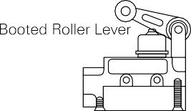












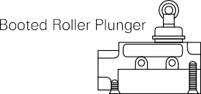



Interruptores básicos cerrados
Los interruptores de límite norteamericanos también están disponibles en una versión básica cerrada. Estos interruptores están designados con el número de catálogo 3SE03-EB. Los interruptores básicos en gabinete están preconfigurados con un actuador de émbolo, émbolo con funda, palanca de rodillo, palanca de rodillo con funda, émbolo de rodillo o un émbolo de rodillo con funda.
25

Slide 26
Opinión 1
Un es un tipo de sensor que requiere contacto físico con el objetivo.
¿Cuál de los siguientes símbolos identifica un interruptor de límite normalmente cerrado mantenido abierto?
es la distancia o el ángulo recorrido al mover el actuador desde la posición libre hasta la posición de funcionamiento.
El es donde los contactos en el interruptor de límite cambian de su estado normal a su estado operativo.
En los interruptores de ruptura lenta con contactos -
- , el contacto normalmente cerrado se abre antes de que se cierre el contacto normalmente abierto.
define la carga que un interruptor puede manejar cuando se abren los contactos mecánicos. Esta es la corriente de conmutación continua máxima.
Para aplicaciones en las que la leva se desplaza a velocidades inferiores a 100 pies por minuto, se recomienda un ángulo de palanca de leva de grados.
Un interruptor internacional consiste en un
y un cuerpo de interruptor.
es el nombre comercial de un tipo de interruptor internacional adecuado para circuitos de seguridad.
El interruptor sumergible Siemens se puede utilizar para aplicaciones herméticas.
26

Slide 27
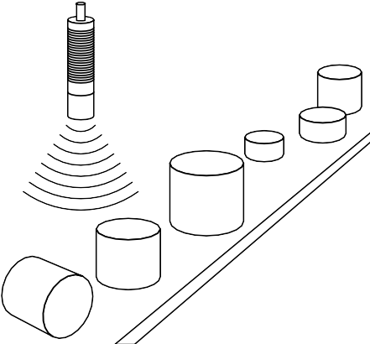
Sensores BERO
BERO es el nombre comercial utilizado por Siemens para identificar su línea de sensores "sin contacto". Los sensores BERO de Siemens funcionan sin contacto mecánico ni desgaste. En la siguiente aplicación, por ejemplo, se usa un sensor BERO para determinar si las latas están en la posición correcta en un transportador.
Tipos de sensores BERO
Hay cuatro tipos de sensores BERO: inductivos, capacitivos, ultrasónicos y fotoeléctricos. Los sensores de proximidad inductivos utilizan un campo electromagnético para detectar la presencia de objetos metálicos. Los sensores de proximidad capacitivos utilizan un campo electrostático para detectar la presencia de cualquier objeto. Los sensores de proximidad ultrasónicos utilizan ondas sonoras para detectar la presencia de objetos. Los sensores fotoeléctricos reaccionan a los cambios en la cantidad de luz recibida. Algunos sensores fotoeléctricos pueden incluso detectar un color específico.
Sensor | Objetos detectados | Tecnología
Inductivo | Metal | Campo electromagnetico
Capacitivo | Ningún | Campo electrostático
Ultrasónico | Ningún | Ondas sonoras
Fotoeléctrico | Ningún | Ligero
27

Slide 28







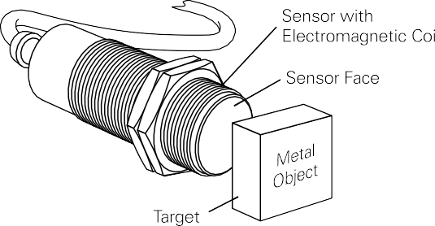
Sensores de proximidad inductivos
Teoría de funcionamiento
En esta sección, veremos los sensores de proximidad inductivos BERO y cómo detectan la presencia de un objeto sin entrar en contacto físico con él. Los sensores de proximidad inductivos están disponibles en una variedad de tamaños y configuraciones para satisfacer diversas aplicaciones. Los sensores específicos se tratarán con más detalle en la siguiente sección.
Bobina electromagnética y objetivo metálico
El sensor incorpora una bobina electromagnética que se utiliza para detectar la presencia de un objeto metálico conductor. El sensor ignorará la presencia de un objeto si no es metálico.
28

Slide 29
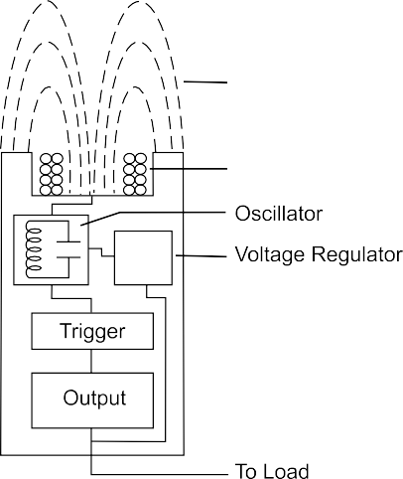

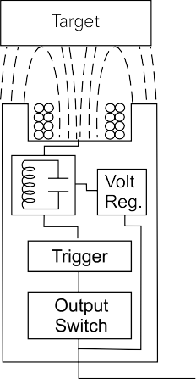


ECKO
Los sensores de proximidad inductivos BERO de Siemens funcionan con un principio de oscilador eliminado por corrientes de Foucault (ECKO). Este tipo de sensor consta de cuatro elementos: bobina, oscilador, circuito de disparo y una salida. El oscilador es un circuito sintonizado capacitivo inductivo que crea una señal de radio. frecuencia. El campo electromagnético producido por el oscilador se emite desde la bobina lejos de la cara del sensor. El circuito tiene suficiente retroalimentación del campo para mantener el oscilador en marcha.
Cuando un objeto de metal entra en el campo, circulan corrientes de Foucault dentro del objeto. Esto provoca una carga en el sensor, lo que reduce la amplitud del campo electromagnético. A medida que el objetivo se acerca al sensor, las corrientes de Foucault aumentan, aumentando la carga en el oscilador y disminuyendo aún más la amplitud del campo. El circuito de activación controla la amplitud del oscilador y, a un nivel predeterminado, cambia el estado de salida del sensor de su condición normal ( Encendido o apagado). A medida que el objetivo se aleja del sensor, la amplitud del oscilador aumenta. A un nivel predeterminado, el gatillo cambia el estado de salida del sensor a su condición normal (encendido o apagado).
29

Slide 30
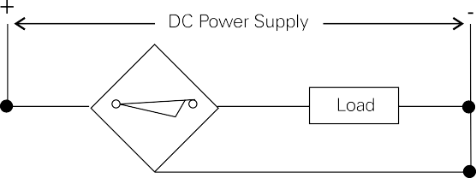
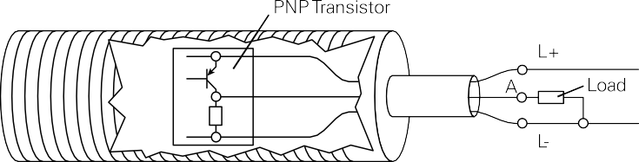
Voltajes de operación
Los sensores de proximidad inductivos de Siemens incluyen modelos de CA, CC y CA/CC (voltaje universal). Los rangos básicos de voltaje de funcionamiento son de 10 a 30 VCC, de 15 a 34 VCC, de 10 a 65 VCC, de 20 a
320 VCC y de 20 a 265 VACACIONES.
Dispositivos de corriente continua
Los modelos de corriente continua suelen ser dispositivos de tres hilos (también disponibles de dos hilos) que requieren una fuente de alimentación separada. El sensor está conectado entre los lados positivo y negativo de la fuente de alimentación. La carga está conectada entre el sensor y un lado de la fuente de alimentación. suministro. La polaridad específica de la conexión depende del modelo del sensor. En el siguiente ejemplo, la carga está conectada entre el lado negativo de la fuente de alimentación y el sensor.
Configuraciones de salida
El sensor de proximidad de CC de tres hilos puede ser PNP (fuente) o NPN (hundimiento). Esto se refiere al tipo de transistor utilizado en la conmutación de salida del transistor.
El siguiente dibujo ilustra la etapa de salida de un sensor PNP. La carga está conectada entre la salida (A) y el lado negativo de la fuente de alimentación (L-). Un transistor PNP cambia la carga al lado positivo de la fuente de alimentación (L+). Cuando el transistor se enciende, existe un camino completo de flujo de corriente desde L- a través de la carga hasta L+. Esto también se conoce como suministro de corriente ya que en esta configuración la corriente convencional es (+ a -) alimentada a la carga. Esta terminología a menudo es confusa para los nuevos usuarios de sensores ya que el flujo de corriente de electrones (- a +) es de la carga al sensor cuando el transistor PNP se enciende.
30

Slide 31
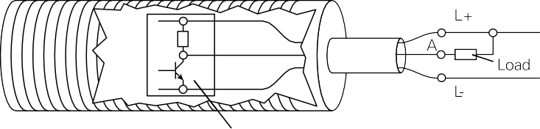
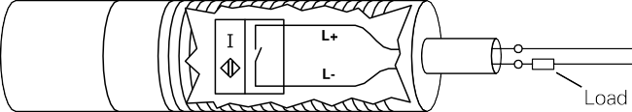
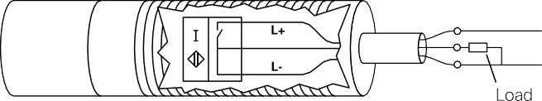
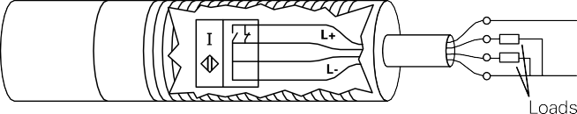

El siguiente dibujo ilustra la salida de un sensor NPN. La carga está conectada entre la salida (A) y el lado positivo de la fuente de alimentación (L+). Un transistor NPN cambia la carga al lado negativo de la fuente de alimentación (L-). Esto también se conoce como sumidero de corriente, ya que la dirección de la corriente convencional es hacia el sensor cuando se enciende el transistor. Nuevamente, el flujo de corriente de electrones está en la dirección opuesta.
Normalmente Abierto (NO)
Normalmente Cerrado (NC)
Las salidas se consideran normalmente abiertas (NO) o normalmente cerradas (NC) según la condición del transistor cuando el objetivo está ausente. Si, por ejemplo, la salida PNP está apagada cuando el objetivo está ausente, entonces es un dispositivo normalmente abierto. Si la salida PNP está encendida cuando el objetivo está ausente, es un dispositivo normalmente cerrado.
Complementario
Los dispositivos de transistores también pueden ser complementarios (cuatro hilos). Una salida complementaria se define como tener contactos normalmente abiertos y normalmente cerrados en el mismo sensor.
31

Slide 32
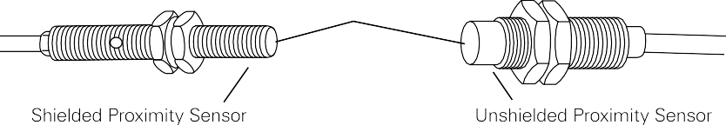
Serie y Paralelo Conexiones
En algunas aplicaciones puede ser deseable usar más de un sensor para controlar un proceso. Los sensores se pueden conectar en serie o en paralelo. Cuando los sensores están conectados en serie, todos los sensores deben estar encendidos para encender la salida. Cuando los sensores están conectados en paralelo, cualquiera de los sensores activará la salida.
Existen algunas limitaciones que deben tenerse en cuenta al conectar sensores en serie. En particular, la tensión de alimentación requerida aumenta con el número de dispositivos colocados en serie.
Blindaje
Los sensores de proximidad contienen bobinas que están enrolladas en núcleos de ferrita. Pueden ser blindados o no blindados. Los sensores sin blindaje generalmente tienen una distancia de detección mayor que los sensores blindados.
32

Slide 33
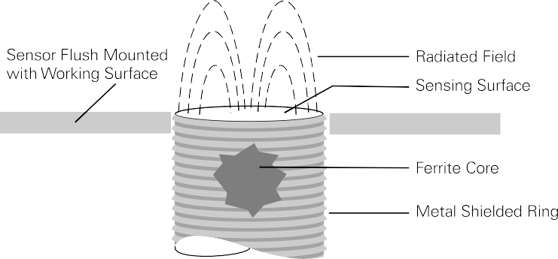
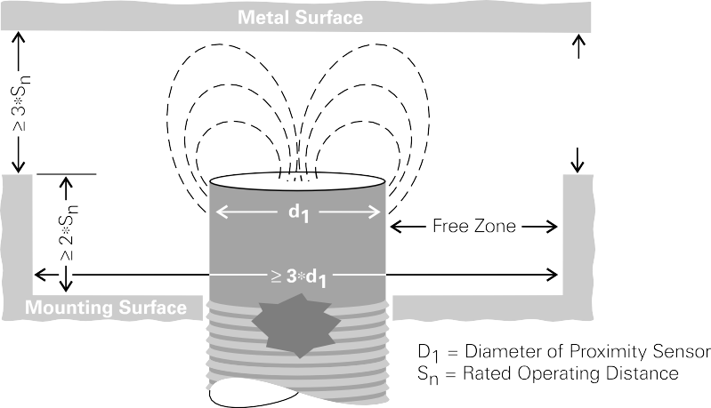
Sensores de proximidad blindados
El núcleo de ferrita concentra el campo radiado en la dirección de uso. Un sensor de proximidad blindado tiene un anillo de metal colocado alrededor del núcleo para restringir la radiación lateral del campo. Los sensores de proximidad blindados se pueden montar empotrados en metal. Se recomienda un espacio libre de metales por encima y alrededor de la superficie de detección del sensor. Consulte el catálogo de sensores para conocer esta especificación. Si hay una superficie metálica opuesta al sensor de proximidad, debe ser al menos tres veces la distancia nominal de detección del sensor desde la superficie de detección.
Proximidad sin blindaje Sensores
Un sensor de proximidad sin blindaje no tiene un anillo de metal alrededor del núcleo para restringir la radiación lateral del campo. Los sensores sin blindaje no se pueden montar empotrados en metal. Debe haber un área alrededor de la superficie de detección que no tenga metal. Se debe despejar un área de al menos tres veces el diámetro de la superficie de detección alrededor de la superficie de detección del sensor. Además, el sensor debe montarse de modo que la superficie metálica del área de montaje sea al menos dos veces la distancia de detección desde la cara de detección. Si hay una superficie metálica opuesta al sensor de proximidad, debe ser al menos tres veces la distancia nominal de detección del sensor desde la superficie de detección.
33

Slide 34

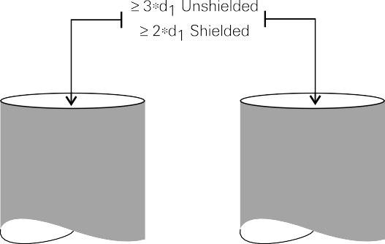
Montaje de varios sensores
Se debe tener cuidado al usar múltiples sensores. Cuando se montan dos o más sensores adyacentes o uno frente al otro, pueden producirse interferencias o diafonía que produzcan salidas falsas. En general, se pueden utilizar las siguientes pautas para minimizar la interferencia.
Los sensores blindados opuestos deben estar separados por al menos cuatro veces el rango de detección nominal
Los sensores sin blindaje opuestos deben estar separados por al menos seis veces el rango de detección nominal
Los sensores blindados adyacentes deben estar separados por al menos dos veces el diámetro de la cara del sensor
Los sensores no blindados adyacentes deben estar separados por al menos tres veces el diámetro de la cara del sensor
Estas son pautas generales. Los sensores de proximidad BERO tienen especificaciones individuales que deben seguirse. Por ejemplo, algunos dispositivos están clasificados como adecuados para el montaje uno al lado del otro.
34

Slide 35
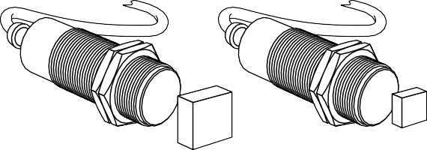
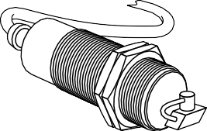


Objetivo estándar
Un objetivo estándar se define como una superficie plana y lisa, hecha de acero dulce de 1 mm (0,04”) de espesor. El acero está disponible en varios grados. El acero dulce se compone de un mayor contenido de hierro y carbono. El objetivo estándar utilizado con sensores blindados tiene lados iguales al diámetro de la cara de detección. El objetivo estándar utilizado con sensores sin protección tiene lados iguales al diámetro de la cara de detección o tres veces el rango operativo nominal, el que sea mayor.
Si el objetivo es más grande que el objetivo estándar, el rango de detección no cambia. Sin embargo, si el objetivo es más pequeño o tiene una forma irregular, la distancia de detección (Snorte) disminuye. Cuanto menor sea el área del objetivo, más cerca debe estar de la cara de detección para ser detectado.
Tamaño objetivo
Factor de corrección
Se puede aplicar un factor de corrección cuando los objetivos son más pequeños que el objetivo estándar. Para determinar la distancia de detección de un objetivo que es más pequeño que el objetivo estándar (Snuevo), multiplique la distancia de detección nominal (Sclasificado) por el factor de corrección (T). Si, por ejemplo, un sensor blindado tiene una distancia de detección nominal de 1 mm y el objetivo tiene la mitad del tamaño del objetivo estándar, la nueva distancia de detección es de 0,83 mm (1 mm x 0,83).
Snuevo = Sclasificado x T Snuevo = 1 mm x 0,83 S nuevo = 0,83 mm
Tamaño del objetivo En comparación con | Factor de corrección
Objetivo estándar | blindado | sin blindaje
25% | 0.56 | 0.50
50% | 0.83 | 0.73
75% | 0,92 | 0.90
100% | 1.00 | 1.00
35

Slide 36

Espesor objetivo
El grosor del objetivo es otro factor que debe tenerse en cuenta. La distancia de detección es constante para el objetivo estándar. Sin embargo, para objetivos no ferrosos como el latón, el aluminio y el cobre ocurre un fenómeno conocido como “efecto pelicular”. La distancia de detección disminuye a medida que aumenta el grosor del objetivo. Si el objetivo no es el objetivo estándar, se debe aplicar un factor de corrección para el grosor del objetivo.
Material objetivo
El material objetivo también tiene un efecto sobre la distancia de detección. Cuando el material no es acero dulce, se deben aplicar factores de corrección.
Material | Factor de corrección
 | blindado | sin blindaje
Acero dulce, Carbono | 1.00 | 1.00
Papel de aluminio | 0.90 | 1.00
Acero inoxidable serie 300 | 0.70 | 0.08
Latón | 0.40 | 0.50
Aluminio | 0.35 | 0,45
Cobre | 0.30 | 0.40
36

Slide 37

Distancias operativas nominales
La distancia de detección nominal (Snorte) es un valor teórico que no tiene en cuenta aspectos como las tolerancias de fabricación, la temperatura de funcionamiento y la tensión de alimentación. En algunas aplicaciones, el sensor puede reconocer un objetivo que está fuera de la distancia de detección nominal. En otras aplicaciones, es posible que el objetivo no se reconozca hasta que esté más cerca que la distancia de detección nominal. Se deben considerar varios otros términos al evaluar una solicitud.
La distancia operativa efectiva (Sr) se mide a la tensión de alimentación nominal a una temperatura ambiente de 23°C ± 0,5°. Tiene en cuenta las tolerancias de fabricación. La distancia operativa efectiva es ±10% de la distancia operativa nominal. Esto significa que el objetivo se detectará entre el 0 y el 90 % de la distancia de detección nominal. Sin embargo, según el dispositivo, la distancia de detección efectiva puede llegar al 110 % de la distancia de detección nominal.
La distancia útil de conmutación (Stu) es la distancia de conmutación medida en condiciones de temperatura y tensión especificadas. La distancia útil de conmutación es ±10% de la distancia operativa efectiva.
La distancia operativa garantizada (Sa) es cualquier distancia de conmutación para la cual se garantiza una operación del interruptor de proximidad dentro de las condiciones de operación permitidas específicas. La distancia de operación garantizada está entre 0 y 81% de la distancia de operación nominal.
37

Slide 38
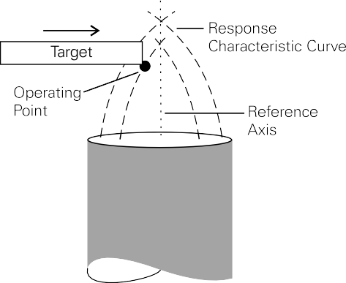
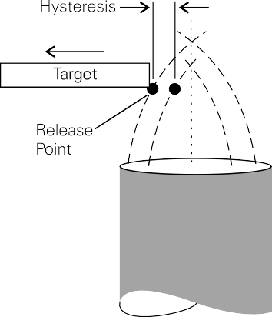
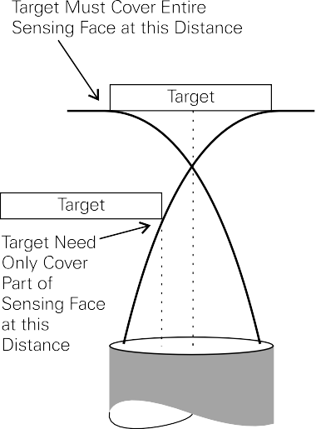
Característica de respuesta
Los interruptores de proximidad responden a un objeto solo cuando se encuentra en un área definida frente a la cara de detección del interruptor. El punto en el que el interruptor de proximidad reconoce un objetivo entrante es el punto de operación. El punto en el que un objetivo saliente hace que el dispositivo vuelva a su estado normal se denomina punto de liberación. El área entre estos dos puntos se denomina zona de histéresis.
Curva de respuesta
El tamaño y la forma de la curva de respuesta dependen del interruptor de proximidad específico. La siguiente curva representa un tipo de interruptor de proximidad.
38

Slide 39
Revisión 2
Un sensor usa un campo electromagnético y solo puede detectar objetos metálicos.
¿Cuál de los siguientes no es un elemento de un sensor de proximidad inductivo?
una. Objetivo
  Bobina eléctrica
  Oscilador
  Circuito de disparo
mi. Producción
Un área alrededor de un sensor de proximidad inductivo sin blindaje de al menos veces el área de la cara de detección debe estar libre de metal.
Los sensores de proximidad inductivos blindados montados uno frente al otro deben montarse al menos veces el área nominal de detección entre sí.
Un objetivo estándar para un sensor de proximidad inductivo está hecho de suave y tiene un grosor de 1 mm.
Se debe aplicar un factor de corrección de a un sensor de proximidad inductivo blindado cuando el objetivo está hecho de latón.
La distancia operativa garantizada de un interruptor de proximidad inductivo está entre 0 y % de la distancia operativa nominal.
39

Slide 40









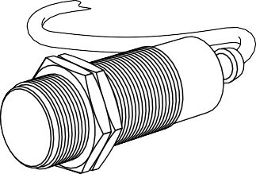



Familia de sensores de proximidad inductivos
En esta sección, veremos las familias 3RG4 y 3RG04 de sensores de proximidad inductivos. 3RG4 hace referencia a la primera parte del número de pieza que se utiliza para identificar esta línea de sensores.
40

Slide 41


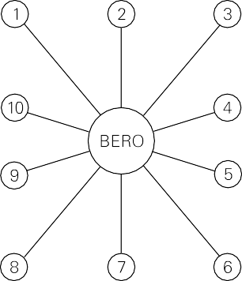











Categorías
Los sensores de proximidad inductivos están disponibles en diez categorías. Cada categoría será discutida brevemente y seguida por una guía de selección.
Requisitos normales Cilíndrico
Los sensores de proximidad inductivos diseñados para requisitos normales también se denominan serie estándar. Estos sensores satisfarán las necesidades de las aplicaciones normales o estándar. Los sensores de la serie estándar utilizados para requisitos normales están disponibles en varios tamaños, incluida la versión corta que se utiliza cuando el espacio de montaje es limitado. El diámetro de la cara de detección varía de 3 mm a 34 mm. Además, los sensores de la serie estándar vienen con salidas PNP o NPN en 2, 3 o 4 cables. Los sensores de la serie estándar pueden manejar cargas de hasta 200 mA.
41

Slide 42
Requisitos normales Selección cilíndrica Guía
La siguiente Guía de selección de proximidad inductiva lo ayudará a encontrar el sensor adecuado para una aplicación determinada. La columna de dimensiones de la carcasa se refiere al diámetro de la cara de detección. La columna de material identifica si el cuerpo del sensor está hecho de acero inoxidable (SST), latón o plástico moldeado.
Alojamiento Dimensión (mm) | Material | blindado sin blindaje | Sn (mm) | Operando Voltaje | alambres
3, 4 5 | acero inoxidable Latón | blindado blindado | 0.6-0.8 0.8 | 10-30 VCC 10-30 VCC | 3 3
6.5 | acero inoxidable acero inoxidable acero inoxidable | blindado blindado sin blindaje | 1.5 1.5 2.5 | 15-34 VCC 10-30 VCC 15-34 VCC | 3 3 3
8 | acero inoxidable acero inoxidable Latón acero inoxidable acero inoxidable acero inoxidable | blindado blindado blindado blindado blindado sin blindaje | 1 1 1.5 1.5 1.5 2.5 | 15-34 VCC 10-30 VCC 10-30 VCC 15-34 VCC 10-30 VCC 15-34 VCC | 3 4 3 3 3, 4 3
12 | Latón acero inoxidable acero inoxidable Latón Latón acero inoxidable acero inoxidable Latón | blindado blindado blindado blindado sin blindaje sin blindaje sin blindaje sin blindaje | 2 2 2 2 4 4 4 4 | 15-34 VCC 10-55 VCC 20-250 VCA 20-250 VCA 15-34 VCC 10-55 VCC 20-250 VCA 20-250 VCA | 3, 4 2 2 2 3, 4 2 2 2
18 | Latón acero inoxidable acero inoxidable acero inoxidable Latón Latón acero inoxidable acero inoxidable Latón | blindado blindado blindado blindado blindado sin blindaje sin blindaje sin blindaje sin blindaje | 5 5 5 5 5 8 8 8 8 | 15-34 VCC 10-30 VCC 10-55 VCC 20-250 VCA 20-250 VCA 15-34 VCC 10-55 VCC 20-250 VCA 20-250 VCA | 3, 4 4 2 2 2 3,4 2 2 2
20 | El plastico | sin blindaje | 10 | 10-36 VCC | 3
30 | Latón Latón acero inoxidable acero inoxidable Latón Latón acero inoxidable acero inoxidable Latón | blindado blindado blindado blindado blindado sin blindaje sin blindaje sin blindaje sin blindaje | 10 10 10 10 10 15 15 15 15 | 15-34 VCC 10-30 VCC 10-55 VCC 20-250 VCA 20-250 VCA 15-34 VCC 10-55 VCC 20-250 VCA 20-250 VCA | 3, 4 4 2 2 2 3, 4 2 2 2
34 | El plastico | sin blindaje | 20 | 10-36 VCC | 3
42

Slide 43










Requisitos normales
Forma cúbica
Los sensores de proximidad inductivos diseñados para requisitos normales también están disponibles en forma de bloque o cúbica.
Requisitos normales
Selección de forma cúbica
Guía
Alojamiento Dimensión (mm) | Material | blindado sin blindaje | Sn (mm) | Operando Voltaje | alambres
5x5 8x8 | Latón Latón | blindado blindado | 0.8 1.5 | 10-30 VCC 10-30 VCC | 3 3
18 tubulares (Paquete plano) | El plastico | blindado | 4 | 10-30 VCC | 3
40x26x12 | El plastico | blindado | 2 | 15-34 VCC | 3, 4
26x40x12 | El plastico | blindado sin blindaje | 2 4 | 15-34 VCC 15-34 VCC | 3 3
40x32x12.5 | El plastico | blindado | 2 | 15-34 VCC | 4
Bloquear con M14 | El plastico El plastico | blindado sin blindaje | 2.5 5 | 15-34 VCC 15-34 VCC | 3, 4 3, 4
40x40 (Límite Cambiar Estilo) | El plastico El plastico | blindado sin blindaje | 15 20 | 15-34 VCC 15-34 VCC | 4 4
40x40x40 | El plastico | blindado sin blindaje | 35 35 | 15-34 VCC 15-34 VCC | 4 4
40x40x40 | El plastico | blindado sin blindaje | 35 35 | 20-265 VCA 20-265 VCA | 2 2
40x60 (Plano Paquete) | El plastico El plastico | blindado sin blindaje | 25 30 | 15-34 VCC 15-34 VCC | 4 4
40x80 (Plano Paquete) | El plastico | sin blindaje | 40 | 15-34 VCC | 4
Optimizado para sólidos
Entradas de estado
Estos dispositivos de dos hilos están optimizados para su uso con entradas de estado sólido,
como PLC y relés de tiempo de estado sólido. Los sensores de entrada optimizados para estado sólido están disponibles en paquetes tubulares (que se muestran) y de bloques (que no se muestran).
43

Slide 44



Optimizado para sólidos
Entradas de estado
Guía de selección
Alojamiento Dimensión (mm) | Material | blindado sin blindaje | Sn (mm) | Operando Voltaje | alambres
8 | acero inoxidable | blindado | 1 | 15-34 VCC | 2
12 | Latón Latón | blindado sin blindaje | 2 4 | 15-34 VCC 15-34 VCC | 2 2
18 | Latón Latón | blindado sin blindaje | 5 8 | 15-34 VCC 15-34 VCC | 2 2
30 | Latón Latón | blindado sin blindaje | 10 15 | 15-34 VCC 15-34 VCC | 2 2
Bloquear con M14 | El plastico | blindado | 2.5 | 15-34 VCC | 2
40x40 (Límite Cambiar Estilo) | El plastico El plastico | blindado sin blindaje | 15 20 | 15-34 VCC 15-34 VCC | 2 2
Servicio adicional
Algunas aplicaciones requieren un voltaje operativo más alto o una frecuencia de conmutación más rápida que la que se encuentra con los sensores de la serie estándar. Este grupo de sensores de proximidad inductivos proporciona un rango operativo más alto y puede manejar cargas de hasta 300 mA. Estos son dispositivos de dos y tres cables disponibles en configuraciones normalmente abiertas (NA) o normalmente cerradas (NC). Están disponibles en forma cilíndrica o cúbica.
44

Slide 45
Servicio adicional
Guía de selección
Alojamiento Dimensión (mm) | Material | blindado sin blindaje | Sn (mm) | Operando Voltaje | alambres
8 | acero inoxidable | blindado | 1 | 10-65 VCC | 3
12 | Latón Latón Latón Latón | blindado blindado sin blindaje sin blindaje | 2 2 4 4 | 20-265 VCA/ 20-320 VCC 10-65 VCC 20-265 VCA/ 20-320 VCC 10-65 VCC | 2 3 2 3
18 | Latón Latón Latón Latón | blindado blindado sin blindaje sin blindaje | 10 | 20-265 VCA/ 20-320 VCC 10-65 VCC 20-265 VCA/ 20-320 VCC 10-65 VCC | 2 3 2 3
20 | El plastico | sin blindaje | 10 | 20-265 VCA/ 20-320 VCC | 2
30 | Latón Latón Latón Latón | blindado blindado sin blindaje sin blindaje | 10 10 15 15 | 20-265 VCA/ 20-320 VCC 10-65 VCC 20-265 VCA/ 20-320 VCC 10-65 VCC | 2 3 2 3
34 | El plastico | sin blindaje | 20 | 20-265 VCA/ 20-320 VCC | 2
Bloquear con M14 | El plastico El plastico El plastico | blindado blindado sin blindaje | 2.5 2.5 5 | 20-265 VCA/ 20-320 VCC 10-65 VCC 10-65 VCC | 2 3 3
40x40 (Límite Cambiar Estilo) | El plastico El plastico El plastico El plastico | blindado blindado sin blindaje sin blindaje | 15 15 20 20 | 20-265 VCA/ 20-320 VCC 10-65 VCC 20-265 VCA/ 20-320 VCC 10-65 VCC | 2 3
40x60 (Plano Paquete) | El plastico El plastico | sin blindaje sin blindaje | 30 30 | 20-265 VCA/ 20-320 VCC 10-65 VCC | 2 3
40x80 (Plano Paquete) | El plastico El plastico El plastico El plastico | blindado sin blindaje sin blindaje sin blindaje | 30 40 40 40 | 20-265 VCA/ 20-320 VCC 20-265 VCA/ 20-320 VCC 20-265 VCA/ 20-320 VCC 10-65 VCC | 2 2 2 3
45

Slide 46


ambiental extremo
Condiciones (IP68)
La protección IP es un sistema europeo de clasificación que indica el grado de protección que proporciona una carcasa contra polvo, líquidos, objetos sólidos y contacto con el personal. El sistema de clasificación IP es aceptado internacionalmente. Los interruptores de proximidad clasificados IP68 brindan protección contra la penetración de polvo, protección completa contra descargas eléctricas y protección contra la entrada de agua en inmersión continua. Estos son dispositivos de tres y cuatro cables configurados para NPN o PNP, normalmente cerrados (NC) o normalmente salidas abiertas (NO).
ambiental extremo Condiciones (IP68) Guía de selección
Alojamiento Dimensión (mm) | Material | blindado sin blindaje | Sn (mm) | Operando Voltaje | alambres
4.5 | acero inoxidable | blindado | 0.6 | 10-30 VCC | 3
6.5 | Latón | sin blindaje | 2.5 | 10-30 VCC | 3
8 | Latón | sin blindaje | 2.5 | 10-30 VCC | 3
12 | El plastico Latón El plastico Latón | blindado blindado sin blindaje sin blindaje | 2 2 4 4 | 15-34 VCC 15-34 VCC 15-34 VCC 15-34 VCC | 3 3 3 3
18 | El plastico Latón El plastico Latón El plastico El plastico | blindado blindado sin blindaje sin blindaje sin blindaje sin blindaje | 5 5 8 8 8 8 | 15-34 VCC 15-34 VCC 15-34 VCC 15-34 VCC 20-265 VCA 20-250 VCC 10-65 VCC | 3 3 3 3 2 3
30 | El plastico Latón El plastico Latón El plastico El plastico | blindado blindado sin blindaje sin blindaje sin blindaje sin blindaje | 10 10 15 15 15 15 | 15-34 VCC 15-34 VCC 15-34 VCC 15-34 VCC 20-265 VCA 20-250 VCC 10-65 VCC | 3 3 3 3 2 3
40x40 (Límite Cambiar Estilo) | El plastico | blindado | 15 | 15-34 VCC | 4
46

Slide 47



Rango de detección operativo nominal mayor
Estos dispositivos proporcionan una mayor distancia operativa en comparación con los interruptores de proximidad estándar. Los dispositivos son de CC de tres hilos con PNP o NPN o CA y configuraciones de salida normalmente abiertas (NO) o normalmente cerradas (NC).
Rango de detección operativo nominal mayor
Guía de selección
Alojamiento Dimensión (mm) | Material | blindado sin blindaje | Sn (mm) | Operando Voltaje | alambres
6.5 | Latón | sin blindaje | 3 | 10-30 VCC | 3
8 | acero inoxidable Latón Latón | blindado sin blindaje sin blindaje | 2 3 6 | 15-34 VCC 10-30 VCC 10-30 VCC | 3 3 3
12 | Latón Latón Latón | blindado blindado sin blindaje | 4 6 10 | 15-34 VCC 10-30 VCC 10-30 VCC | 3 3 3
18 | El plastico Latón Latón | blindado sin blindaje sin blindaje | 8 12 20 | 15-34 VCC 10-30 VCC 10-30 VCC | 3 3 3
30 | Latón Latón Latón | blindado blindado sin blindaje | 15 22 40 | 15-34 VCC 10-30 VCC 10-30 VCC | 3 3 3
8x8 | Latón | sin blindaje | 3 | 10-30 VCC | 3
40x40 (Límite Cambiar Estilo) | El plastico El plastico El plastico El plastico | blindado sin blindaje sin blindaje sin blindaje | 20 25 40/25 (adj.) 40 | 15-34 VCC 10-65 VCC 10-65 VCC 10-65 VCC | 3 3 3 3
40x40 (Mini Base) | El plastico | blindado | 20 | 10-30 VCC | 3
40x60 (Plano Paquete) | El plastico | sin blindaje | 50 | 10-65 VCC | 3
40x80 (Plano Paquete) | El plastico | sin blindaje | sesenta y cinco | 10-65 VCC | 3
47

Slide 48
NAMUR
NAMUR es un estándar emitido por el Comité de Estándares de Medición y Control de la industria química en Europa. Deutsche Industrie Normenausschuss (DIN) se refiere a un conjunto de estándares alemanes que ahora se utilizan en muchos países. Al igual que NAMUR, DIN 19234 es un conjunto de normas para equipos utilizados en ubicaciones peligrosas.
Intrínsecamente seguro
Los sensores NAMUR son intrínsecamente seguros solo cuando se usan con un dispositivo de fuente de alimentación/salida de barrera aprobado y cableado aprobado.
Está más allá del alcance de este curso ofrecer una explicación completa sobre este tema. Se le anima a familiarizarse con los Artículos 500 a 504 del Código Eléctrico Nacional® que cubren el uso de equipos eléctricos en lugares donde incendios o explosiones debido a gas , pueden ser posibles líquidos inflamables, polvo combustible o fibras inflamables.
Entornos peligrosos
Aunque nunca debe especificar o sugerir el tipo de ubicación, es importante comprender las normas que se aplican a las ubicaciones peligrosas. Es responsabilidad del usuario ponerse en contacto con las agencias reguladoras locales para definir la ubicación como División I o II y cumplir con todos los códigos aplicables.
divisiones
La División I identifica una condición donde los materiales peligrosos normalmente están presentes en la atmósfera. La División II identifica condiciones en las que una atmósfera puede volverse peligrosa como resultado de condiciones anormales. Esto puede ocurrir si, por ejemplo, una tubería que contiene un químico peligroso comienza a tener fugas.
Clases y Grupos
Las ubicaciones peligrosas se definen además por clase y grupo. Clase I, Grupos A a D son gases o líquidos químicos. Clase II, Grupos E, F y G incluyen polvo inflamable. La clase III no se divide en grupos. Incluye todas las fibras y pelusas inflamables, como la fibra de ropa en las fábricas textiles.
Grupo | Clase I | Grupo | Clase II | Grupo | Clase III
 | Grupos AD Gases y Líquidos |  | Grupos EG Inflamable Polvo |  | inflamable Fibras
A | Acetileno | mi | Polvo Metálico |  | Seda artificial
B | Hidrógeno | F | polvo de carbono |  | Yute
C | acetaldehído Etileno Éter metílico | GRAMO | polvo de grano
D | Acetona Gasolina metanol Propano
48

Slide 49

NAMUR
Guía de selección
Alojamiento Dimensión (mm) | Material | blindado sin blindaje | Sn (mm) | Operando Voltaje | alambres
4.5 | acero inoxidable | blindado | 0.8 | 5-25 VCC | 2
8 | acero inoxidable | blindado | 1.5 | 5-25 VCC | 2
12 | acero inoxidable acero inoxidable | blindado sin blindaje | 2 4 | 5-25 VCC 5-25 VCC | 2 2
18 | acero inoxidable acero inoxidable | blindado sin blindaje | 5 8 | 5-25 VCC 5-25 VCC | 2 2
30 | acero inoxidable acero inoxidable | blindado sin blindaje | 10 15 | 5-25 VCC 5-25 VCC | 2 2
40x40 (Límite Cambiar Estilo) | El plastico | blindado | 15 | 5-25 VCC | 2
Prueba de presión
Estos dispositivos se utilizan en esfuerzos de presión extremadamente dinámicos, como el control de posiciones límite de pistones o válvulas, control y medición de velocidad de motores hidráulicos y aplicaciones de vacío. El voltaje de funcionamiento es de 10 a 30 V CC, con cargas de hasta 200 mA. La distancia de operación de los dispositivos clasificados hasta 7253 psi es de 3 mm. Estos son dispositivos de tres hilos con una salida PNP o NPN, normalmente abierta (NO) o normalmente cerrada (NC).
Prueba de presión
Guía de selección
Alojamiento Dimensión (mm) | Material | blindado sin blindaje | Sn (mm) | Operando Voltaje | alambres
12 | acero inoxidable | sin blindaje | 3 | 10-30 VCC | 3
49

Slide 50





UBERO sin factor de reducción/ inmune a campos de soldadura
Los interruptores de proximidad BERO estándar requieren un factor de reducción para metales distintos al objetivo estándar. Los productos UBERO detectan todos los metales sin un factor de reducción. También se pueden usar en aplicaciones cerca de campos magnéticos fuertes.
UBEROSin Reducción
Guía de selección inmune al factor/ campo de soldadura
Alojamiento Dimensión (mm) | Material | blindado sin blindaje | Sn (mm) | Operando Voltaje | alambres
8 | acero inoxidable | blindado sin blindaje | 1.5 4 | 10-30 VCC 10-30 VCC | 3 3
12 | Latón o acero inoxidable | blindado sin blindaje | 2 8 | 10-30 VCC 10-30 VCC | 3 3
18 | Latón o acero inoxidable | blindado sin blindaje | 5 12 | 10-30 VCC 10-30 VCC | 3 3
30 | Latón o acero inoxidable | blindado sin blindaje | 10 20 | 10-30 VCC 10-30 VCC | 3 3
40x40 (Límite Cambiar Estilo) | El plastico El plastico El plastico | blindado sin blindaje sin blindaje | 15 25 40 | 10-30 VCC 10-30 VCC 10-30 VCC | 4 3 4
40x40 (Mini Base) | El plastico El plastico El plastico | blindado sin blindaje sin blindaje | 15 25 35 | 10-30 VCC 10-30 VCC 10-30 VCC | 3 3 3
80x80 | El plastico | sin blindaje | 75 | 10-30 VCC | 4
50

Slide 51


AS-i
Actuator Sensor Interface (AS-i o AS-Interface) es un sistema para interconectar dispositivos binarios como sensores. Hasta hace poco, se necesitaba un extenso cableado de control en paralelo para conectar los sensores al dispositivo de control. Los PLC, por ejemplo, usan módulos de E/S para recibir entradas de dispositivos binarios como sensores. Las salidas binarias se utilizan para activar o desactivar un proceso como resultado de una entrada. Usando cableado convencional, se necesitaría un arnés de cables de varias entradas paralelas para realizar tareas complejas.
AS-i reemplaza el complejo arnés de cables con un cable simple de 2 hilos. El cable está diseñado para que los dispositivos solo se puedan conectar correctamente.
Los sensores de proximidad inductivos desarrollados para su uso en AS-i tienen el chip AS-i y la inteligencia integrados en el dispositivo
51

Slide 52
AS-i
Guía de selección
Alojamiento Dimensión (mm) | Material | blindado sin blindaje | Sn (mm) | Operando Voltaje
12 | Latón | blindado | 2 | 20-32 VCC
18 | Latón | blindado | 5 | 20-32 VCC
20 | El plastico | sin blindaje | 10 | 20-32 VCC
30 | Latón | blindado | 10 | 20-32 VCC
34 | El plastico | sin blindaje | 20 | 20-32 VCC
40x40 | El plastico | blindado | 15 | 20-32 VCC
Salida analógica
Estos dispositivos se utilizan cuando se requiere un valor analógico. En algunas aplicaciones, puede ser deseable conocer la distancia entre un objetivo y el sensor. El rango de detección nominal de un sensor analógico inductivo es de 0 a 6 mm. La salida del sensor aumenta de 1 a 5 V CC o de 0 a 5 mA a medida que el objetivo se aleja del sensor.
Cosa análoga
Guía de selección
Alojamiento Dimensión (mm) | Material | blindado sin blindaje | Sn (mm) | Operando Voltaje | alambres
12 | Latón | sin blindaje | 0-6 | 10-30 VCC | 4
52

Slide 53
Reseña 3
Los sensores de proximidad inductivos se dividen en categorías.
El rango máximo de detección de un sensor de proximidad inductivo con una carcasa de estilo cilíndrico en la serie estándar (requisitos normales) es mm.
El voltaje operativo máximo que se puede usar en un sensor de proximidad inductivo para aumentar la electricidad requisitos es VAC o VDC.
es un sistema europeo de clasificación que indica el grado de protección que brinda un gabinete contra polvo, líquidos, objetos sólidos y contacto con el personal.
El rango máximo de detección de un sensor de proximidad inductivo designado para una mayor distancia nominal es
mm.
Los sensores de proximidad inductivos detectan todos los metales sin un factor de reducción.
53

Slide 54




Sensores capacitivos de proximidad
Teoría de funcionamiento
Los sensores de proximidad capacitivos son similares a los sensores de proximidad inductivos. La principal diferencia entre los dos tipos es que los sensores de proximidad capacitivos producen un campo electrostático en lugar de un campo electromagnético. Los interruptores de proximidad capacitivos detectarán materiales metálicos y no metálicos, como papel, vidrio, líquidos y telas.
La superficie de detección de un sensor capacitivo está formada por dos electrodos metálicos de forma concéntrica de un condensador desenrollado. Cuando un objeto se acerca a la superficie de detección, ingresa al campo electrostático de los electrodos y cambia la capacitancia en un circuito oscilador. Como resultado, el oscilador comienza a oscilar. El circuito de disparo lee la amplitud del oscilador y cuando alcanza un nivel específico, cambia el estado de salida del sensor. A medida que el objetivo se aleja del sensor, la amplitud del oscilador disminuye y la salida del sensor regresa a su estado original.
54

Slide 55

Objetivo estándar y
Constante dieléctrica
Se especifican objetivos estándar para cada sensor capacitivo. El objetivo estándar generalmente se define como metal y/o agua. Los sensores capacitivos dependen de la constante dieléctrica del objetivo. Cuanto mayor sea el número dieléctrico de un material, más fácil será detectarlo. El siguiente gráfico muestra la relación de la constante dieléctrica de un objetivo y la capacidad del sensor para detectar el material en función de la distancia de detección nominal (Sr).
La siguiente tabla muestra las constantes dieléctricas de algunos materiales. Si, por ejemplo, un sensor capacitivo tiene una distancia de detección nominal de 10 mm y el objetivo es alcohol, la distancia de detección efectiva (Sr) es aproximadamente el 85 % de la distancia nominal, o 8,5 mm.
Material | Dieléctrico Constante | Material | Dieléctrico Constante
Alcohol | 25.8 | Poliamida | 5
araldita | 3.6 | Polietileno | 2.3
Baquelita | 3.6 | polipropileno | 2.3
Vidrio | 5 | Poliestireno | 3
Mica | 6 | Cloruro de polivinilo | 2.9
Caucho Duro | 4 | Porcelana | 4.4
Laminado a base de papel | 4.5 | Cartón prensado | 4
Madera | 2.7 | Vidrio de sílice | 3.7
Compuesto de fundición de cables | 2.5 | Arena de sílice | 4.5
Aire, Vacío | 1 | Goma de silicona | 2.8
Mármol | 8 | teflón | 2
Papel impregnado de aceite | 4 | aceite de trementina | 2.2
Papel | 2.3 | Aceite del transformador | 2.2
Parafina | 2.2 | Agua | 80
Petróleo | 2.2 | Caucho Blando | 2.5
Plexiglás | 3.2 | Celuloide | 3
55

Slide 56


Detección a través de barreras
Una aplicación de los sensores de proximidad capacitivos es la detección de nivel a través de una barrera. Por ejemplo, el agua tiene un dieléctrico mucho más alto que el plástico. Esto le da al sensor la capacidad de "ver a través" del plástico y detectar el agua.
Blindaje
Todos los sensores capacitivos de Siemens están blindados. Estos sensores detectarán material conductor como cobre, aluminio o fluidos conductores y material no conductor como vidrio, plástico, tela y papel. Los sensores blindados se pueden montar al ras sin afectar negativamente su detección
caracteristicas Se debe tener cuidado para asegurarse de que este tipo de sensor se utilice en un entorno seco. El líquido en la superficie de detección podría hacer que el sensor funcione.
56

Slide 57
Traducido del inglés al español - www.onlinedoctranslator.com
Familia de sensores de proximidad capacitivos
La familia de productos 3RG16 identifica el sensor de proximidad capacitivo de Siemens. Las unidades están disponibles en versiones de CC o CA. Los controles electrónicos como SIMATIC® PLC o relés se pueden controlar directamente con la versión de voltaje de CC. En el caso de la versión de tensión CA, la carga (contactor relé, electroválvula) se conecta en serie con el sensor directamente a la tensión CA. Los sensores están disponibles con salidas de dos, tres y cuatro hilos.
sensor capacitivo
Guía de selección
Alojamiento Dimensión (mm) | Material | blindado sin blindaje | Sn (mm) | Operando Voltaje | alambres
18 | El plastico | blindado | 5 | 10-65 VCC | 3
30 | Metal El plastico Metal El plastico | blindado blindado blindado blindado | 10 10 10 10 | 20-250 VCA 20-250 VCA 10-65 VCC 10-65 VCC | 3 2 4 4
40 | El plastico El plastico | blindado blindado | 20 20 | 20-250 VCA 10-65 VCC | 2 4
40x40 (Límite Cambiar Estilo) | El plastico El plastico | blindado blindado | 20 20 | 20-250 VCA 10-65 VCC | 2 4
20x20 (Plano Paquete) | Metal | blindado | 5 | 10-30 VCC | 3
57

Slide 58
Reseña 4
Una diferencia principal entre un sensor de proximidad inductivo y un sensor de proximidad capacitivo es que un sensor de proximidad capacitivo produce un campo .
Los sensores de proximidad capacitivos detectarán el material
.
Cuanto mayor sea la constante de un material, más fácil será detectarlo para un sensor de proximidad capacitivo.
Es más fácil que un sensor de proximidad capacitivo detecte
que un sensor de porcelana.
una. teflón
  mármol
  petróleo
  papel
La distancia de detección nominal máxima de un sensor de proximidad capacitivo es mm.
58

Slide 59



Sensores ultrasónicos de proximidad
Teoría de funcionamiento
Los sensores de proximidad ultrasónicos utilizan un transductor para enviar y recibir señales de sonido de alta frecuencia. Cuando un objetivo entra en el haz, el sonido se refleja de vuelta al interruptor, lo que hace que active o desactive el circuito de salida.
Disco piezoeléctrico
Un disco cerámico piezoeléctrico está montado en la superficie del sensor. Puede transmitir y recibir pulsos de alta frecuencia. Se aplica un voltaje de alta frecuencia al disco, lo que hace que vibre a la misma frecuencia. El disco vibratorio produce ondas sonoras de alta frecuencia. Cuando los pulsos transmitidos golpean un objeto que refleja el sonido, se producen ecos. La duración del pulso reflejado se evalúa en el transductor. Cuando el objetivo ingresa al rango operativo preestablecido, la salida del interruptor cambia de estado. Cuando el objetivo sale del rango operativo preestablecido, la salida vuelve a su estado original.
59

Slide 60







El pulso emitido es en realidad un conjunto de 30 pulsos con una amplitud de 200 Kvoltios. El eco puede estar en microvoltios.
Zona ciega
Una zona ciega existe directamente en frente del sensor. Dependiendo del sensor, la zona ciega es de 6 a 80 cm. Un objeto colocado en la zona ciega producirá una salida inestable.
Definición de rango
El intervalo de tiempo entre la señal transmitida y el eco es directamente proporcional a la distancia entre el objeto y el sensor. El rango de operación se puede ajustar en términos de ancho y posición dentro del rango de detección. El límite superior se puede ajustar en todos los sensores. El límite inferior se puede ajustar solo con ciertas versiones. Los objetos más allá del límite superior no producen un cambio en la salida del sensor. Esto se conoce como “supresión del fondo”.
En algunos sensores, también existe un rango de bloqueo. Este se encuentra entre el límite inferior y la zona ciega. Un objeto en el rango de bloqueo impide la identificación de un objetivo en el rango operativo. Hay una salida de señal asignada tanto al rango operativo como al rango de salida.
60

Slide 61


Patrón de radiación
El patrón de radiación de un sensor ultrasónico consta de un cono principal y varios conos vecinos. El ángulo aproximado del cono principal es de 5°.
Zonas Francas
Deben mantenerse zonas libres alrededor del sensor para permitir conos vecinos. Los siguientes ejemplos muestran el área libre requerida para diferentes situaciones.
Sensores paralelos
En el primer ejemplo, dos sensores de sonda con el mismo rango de detección se montaron paralelos entre sí. Los objetivos están verticales al cono de sonido. La distancia entre los sensores está determinada por el rango de detección. Por ejemplo, si el rango de detección de los sensores es de 6 cm, deben estar ubicados a una distancia mínima de 15 cm.
Objetivo
X
Objetivo
Detección Rango (CM) | X (CM)
6-30 | > 15
20-130 | > 60
40-300 | > 150
60-600 | > 250
80-1000 | > 350
61

Slide 62



interferencia mutua
La interferencia mutua ocurre cuando los dispositivos de sonda se montan muy cerca unos de otros y el objetivo está en una posición para reflejar los ecos hacia un sensor en la proximidad del sensor transmisor. En este caso, la distancia entre sensores (X) puede determinarse mediante experimentación.
Sensores opuestos
En el siguiente ejemplo, dos sensores de sonda con el mismo rango de detección se colocaron uno frente al otro. Se requiere una distancia mínima (X) entre sensores opuestos para que no se produzcan interferencias mutuas.
X
Detección Rango (CM) | X (CM)
6-30 | > 120
20-130 | > 400
40-300 | > 1200
60-600 | > 2500
80-1000 | > 4000
62

Slide 63






Planos e Irregulares
Superficies con forma
Los sensores de sonda montados junto a una superficie plana, como una pared o una superficie lisa de una máquina, requieren menos área libre que los sensores montados junto a una superficie de forma irregular.
Detección Rango (CM) | X (CM) | Y (CM)
6-130 | > 3 | > 6
20-130 | > 15 | > 30
40-300 | > 30 | > 60
60-600 | > 40 | > 80
80-1000 | > 70 | > 150
Alineación angular
También se debe considerar el ángulo del objetivo que ingresa al cono de sonido. La desviación máxima de la dirección de envío a una superficie plana es de ±3°.
Si el ángulo fuera mayor a 3°, los pulsos sónicos se reflejarían y el sensor no recibiría un eco.
63

Slide 64


Líquidos y
Materiales de grano grueso
Los líquidos, como el agua, también están limitados a una alineación angular de 3°. Los materiales de grano grueso, como la arena, pueden tener una desviación angular de hasta 45°. Esto se debe a que el sonido se refleja en un ángulo mayor por los materiales de grano grueso.
Objetos en blanco
Es posible que haya un objeto cerca del cono de sonido que provoque un funcionamiento incorrecto del sensor. Estos objetos se pueden tapar utilizando una abertura hecha de un material que absorba el sonido, como la lana de roca. Esto estrecha el cono de sonido y evita que los pulsos lleguen al objeto que interfiere.
64

Slide 65




Modos de funcionamiento
Los sensores de sonda se pueden configurar para operar en varios modos diferentes: difuso, reflejo y haz de luz.
Modo difuso
Este es el modo estándar de funcionamiento. Los objetos que viajan en cualquier dirección dentro del rango operativo del cono de sonido harán que la salida del sensor cambie de estado. Este modo de operación es similar a un sensor de proximidad.
Modo reflejo
El modo reflejo utiliza un reflector ubicado en el rango operativo preestablecido. El rango operativo se ajusta para el reflector. Los pulsos rebotan en el reflector y los pulsos de eco regresan al sensor. Cuando un objetivo bloquea los pulsos de eco, la salida se activa.
Generalmente se usa en aplicaciones donde el objetivo no absorbe bien el sonido.
Modo de haz de luz
Los sensores de barrera consisten en un transmisor, que emite pulsos ultrasónicos, y un receptor. Si se interrumpe el haz entre el transmisor y el receptor, la salida del receptor cambia de estado.
sesenta y cinco

Slide 66
Influencias medioambientales
El tiempo de viaje del sonido puede verse afectado por las propiedades físicas del aire. Esto, a su vez, puede afectar la distancia operativa preestablecida del sensor.
Condición | Efecto
Temperatura | La velocidad de la onda sónica cambia en un 0,17 %/°K. La mayoría de los sensores tienen un ajuste de compensación.
Presión | Con una variación atmosférica normal de ±5%, la velocidad del sonido varía aproximadamente ±0,6%. La velocidad del sonido disminuye un 3,6% entre el nivel del mar y 3 km sobre el nivel del mar. Ajuste el sensor para el rango de operación apropiado.
Aspiradora | Los sensores no funcionarán en el vacío.
Humedad | La velocidad del sonido aumenta a medida que aumenta la humedad. Esto da la impresión de una distancia más corta al objetivo. El aumento de la velocidad de aire seco a saturado de humedad es de hasta un 2%.
Corrientes de aire | Velocidad del viento <50 km/h - Sin efecto 50 - 100 km/h - Resultados impredecibles > 100 km/h - Sin eco recibido por el sensor
Gas | Los sensores están diseñados para funcionar en condiciones atmosféricas normales. Si los sensores funcionan en otros tipos de atmósferas, como el dióxido de carbono, se producirán errores de medición.
Precipitación | La lluvia o la nieve de densidad normal no perjudican el funcionamiento de un sensor. La superficie del transductor debe mantenerse seca.
Niebla de pintura | La neblina de pintura en el aire no tendrá ningún efecto; sin embargo, no se debe permitir que la neblina de pintura se asiente en la superficie del transductor.
Polvo | Los entornos polvorientos pueden reducir el rango de detección entre un 25 y un 33 %.
66

Slide 67
Reseña 5
Los sensores de proximidad ultrasónicos usan señales de de alta frecuencia para detectar la presencia de un objetivo.
La zona ciega de un sensor de proximidad ultrasónico puede ser de - cm, dependiendo del sensor.
El ángulo aproximado del cono de sonido principal de un sensor de proximidad ultrasónico es de grados.
La zona libre entre dos sensores ultrasónicos paralelos con un rango de detección nominal de 20-130 cm debe ser mayor que cm.
El ángulo máximo de desviación de la dirección de envío de un sensor ultrasónico a una superficie plana es de
grados.
El modo es el modo de operación estándar para un sensor ultrasónico.
67

Slide 68














Familia de sensores de proximidad ultrasónicos
La familia de sensores ultrasónicos de proximidad consta de un sensor Thru-Beam, una gama compacta (M18, gama compacta 0, I, II y III) y sensores modulares (gama modular II).
Haz pasante
Los sensores Thru-Beam constan de un transmisor y un receptor. El transmisor envía un tono estrecho y continuo. Cuando se coloca un objetivo entre el transmisor y el receptor, el tono se interrumpe, lo que hace que la salida del receptor cambie de estado. El voltaje de funcionamiento es de 20-30 V CC. La frecuencia de conmutación es de 200 Hz a una distancia de detección de 40 cm.
68

Slide 69

Receptores de barrera
Hay dos receptores disponibles para los sensores Thru-Beam. Ambos usan un transistor PNP. Un receptor proporciona un contacto normalmente abierto (NO) y el otro proporciona un contacto normalmente cerrado (NC).
La configuración de sensibilidad y frecuencia de los sensores Thru- Beam es una función de la conexión X1 en el receptor.
Receptor | Distancia (cm) | Traspuesta Frecuencia (Hz)
X1 abierto | 5-150 | 100
X1 a L- | 5-80 | 150
X1 a L+ | 5-40 | 200
El tamaño mínimo de un objeto detectable es una función de la distancia entre el transmisor y el receptor. Si la distancia entre el transmisor y el receptor es inferior a 40 cm y el espacio mínimo entre dos objetos es de al menos 3 cm, se detectarán objetos de 2 cm o más. Si la distancia entre los sensores es menor, incluso se pueden detectar espacios de menos de 1 mm. A la distancia de detección máxima, se detectarán objetos de más de 4 cm, siempre que el espacio entre los objetos sea mayor de 1 cm.
69

Slide 70







Gama Compacta 0
Los sensores Compact Range 0 están disponibles con un transductor integrado o separado. Están configurados con una salida normalmente abierta (NO), normalmente cerrada (NC) o analógica. Estos sensores tienen una forma cúbica (88 x 65 x 30 mm). Los sensores funcionan con 18 - 35 VCC y pueden manejar una carga de hasta 100 mA.
Dependiendo del sensor, el rango de detección es de 6 a 30 cm (transductor separado) o de 20 a 100 cm (transductor integrado). Las frecuencias de conmutación varían de 5 Hz a 8 Hz. Los sensores Compact Range 0 tienen supresión de fondo. Esto significa que el límite superior del rango de detección se puede ajustar con un potenciómetro. Los objetivos dentro del rango de detección pero más allá del rango de conmutación del límite superior no serán detectados.
70

Slide 71





Gama Compacta I
Los sensores Compact Range I están disponibles con un contacto normalmente abierto (NO) o normalmente cerrado (NC). También están disponibles con dos salidas, una normalmente abierta (NO) y otra normalmente cerrada (NC). Estos sensores tienen forma cilíndrica (M30 x 150 mm). Hay varias versiones disponibles, incluido un transductor independiente (que se muestra) y un cabezal inclinable (que no se muestra). Los sensores funcionan con 20 - 30 VCC y pueden manejar una carga de hasta 200 mA.
Según el sensor, el rango de detección es de 6 a 30 cm, de 20 a 130 cm, de 40 a 300 cm o de 60 a 600 cm. Las frecuencias de conmutación varían de 1 Hz a 8 Hz. Los sensores Compact Range I tienen supresión de fondo y primer plano. Esto significa que los límites superior e inferior del rango de detección se pueden ajustar con un potenciómetro separado. Los objetivos dentro del rango de detección pero más allá del rango de conmutación de los límites superior e inferior no serán detectados.
71

Slide 72


SONPROG
Los sensores ultrasónicos discutidos hasta ahora (Thru-Beam, Compact Range 0 y Compact Range I) no son ajustables o pueden ajustarse manualmente con potenciómetros. SONPROG es un programa informático, exclusivo de Siemens, que se utiliza para ajustar los sensores Compact Range II, Compact Range III y Compact Range M18.
Sensor | Ajustamiento
Haz pasante | Ninguna
Gama Compacta 0 | 1 potenciómetro
Gama Compacta I | 2 potenciómetros
Gama Compacta II | SONPROG
Gama Compacta III | SONPROG
Gama Compacta M18 | SONPROG
Con SONPROG, los sensores de sonda se pueden adaptar individualmente a los requisitos de una aplicación en particular. Se conecta una interfaz entre el sensor y un puerto RS232 de una computadora. SONPROG se puede utilizar para configurar los siguientes parámetros:
Comienzo y final del rango de conmutación
Histéresis de conmutación
Comienzo y final de la característica analógica
Fin de la zona ciega
Fin del rango de detección
Contactos NA/NC
Ajustes de potenciómetro en sensores on/off
Estos valores se pueden imprimir y almacenar en un archivo. Están disponibles inmediatamente cuando se necesitan. Al reemplazar un sensor, por ejemplo, los parámetros almacenados se pueden aplicar fácilmente al nuevo sensor.
72

Slide 73



Gama Compacta II
Los sensores Compact Range II son similares en apariencia a los sensores Compact Range I. Una diferencia importante es que los sensores Compact Range II se pueden ajustar manualmente o con SONPROG. Están disponibles con un contacto normalmente abierto (NO) o normalmente cerrado (NC). También están disponibles con dos salidas, una normalmente abierta (NO) y uno normalmente cerrado (NC). Estos sensores tienen forma cilíndrica (M30 x 150 mm). Hay varias versiones disponibles, incluido un transductor separado. Los sensores funcionan con 20 - 30 VCC y pueden manejar una carga de hasta 300 mA. Los sensores Compact Range II se pueden sincronizar para evitar interferencias mutuas cuando se utilizan varios sensores muy cerca unos de otros.
Según el sensor, el rango de detección es de 6 a 30 cm, de 20 a 130 cm, de 40 a 300 cm o de 60 a 600 cm. Las frecuencias de conmutación varían de 1 Hz a 8 Hz. Los sensores Compact Range II tienen supresión de fondo y de primer plano.
73

Slide 74



Gama Compacta II
Versión analógica
Hay disponible una versión analógica del sensor Compact Range II. El sensor convierte la medición analógica en pulsos digitales. Un contador en LOGO! o un PLC cuenta los pulsos y hace la conversión de la medida. Si, por ejemplo, la salida de conmutación del sensor se ajusta de forma que 50 Hz equivalgan a 50 cm y el tiempo de puerta de LOGO! se configuró durante 1 segundo, LOGO! sería capaz de convertir con precisión cualquier frecuencia a su distancia correspondiente.
Gama Compacta III
Al igual que los sensores Compact Range II, los sensores Compact Range III se pueden ajustar manualmente o con SONPROG. Están disponibles con un contacto normalmente abierto (NO) o normalmente cerrado (NC). También están disponibles con dos salidas analógicas, 0 - 20 mA o 0 - 10 VCC. Los sensores funcionan con 20 - 30 VCC y pueden manejar una carga de hasta 300 mA. Los sensores Compact Range III se pueden sincronizar para evitar interferencias mutuas cuando se utilizan varios sensores muy cerca unos de otros. Además, ofrecen una función de media aritmética. Esto es útil para la detección de nivel de líquido u otras aplicaciones donde pueden ocurrir variaciones de reflexión. La función de media aritmética ayuda a compensar estas variaciones.
74

Slide 75







Según el sensor, el rango de detección es de 6 a 30 cm, de 20 a 130 cm, de 40 a 300 cm, de 60 a 600 cm o de 80 a 1000 cm. Las frecuencias de conmutación varían de 0,5 Hz a 5 Hz. Los sensores Compact Range III tienen supresión de fondo y de primer plano.
Gama Compacta M18
El tamaño pequeño (M18 x 101 mm) del sensor M18 de la gama compacta lo hace adecuado para aplicaciones donde el espacio es limitado. Los sensores de la gama compacta M18 están disponibles con un contacto normalmente abierto (NA) o normalmente cerrado (NC). También están disponibles con una salida analógica (4 - 20 mA, 0 - 20 mA o 0 - 10 VCC). Los sensores funcionan con 20 - 30 VCC y pueden manejar una carga de hasta 100 mA.
Según el sensor, el rango de detección es de 5 a 30 cm o de 15 a 100 cm y la frecuencia de conmutación es de 4 o 5 Hz. Los sensores de la gama compacta M18 tienen supresión de fondo.
75

Slide 76



Gama compacta con
para usar con AS-i
Siemens también fabrica sensores ultrasónicos para usar con AS-i. Hay cuatro rangos de detección disponibles: 6 - 30 cm, 20 - 130 cm, 40 - 300 cm y 60 - 600 cm. La frecuencia de conmutación varía de 1 a 8 Hz.
Gama Modular II
y el evaluador de señal
El siguiente grupo de sensores ultrasónicos es el rango modular II. El rango modular II consta de sensores y su correspondiente evaluador de señal. El evaluador de señal es necesario para los sensores del rango modular II. Los valores del sensor se configuran mediante botones en el evaluador. Una pantalla LCD de dos líneas muestra los valores establecidos.
76

Slide 77





El evaluador de señal puede operar un máximo de dos sensores Modular Range II. Se suministra con una fuente de alimentación de 20 - 30 VDC. Tiene dos salidas de conmutación, una salida de error y una salida analógica.
Sensores de rango modular II
Los sensores Module Range II están disponibles en tres versiones: sensores cúbicos, sensores cilíndricos y sensores esféricos. Tienen salidas analógicas y normalmente abiertas (NO) o normalmente cerradas (NC). Como se mencionó anteriormente, todas las configuraciones y operaciones se realizan con un evaluador de señal.
77

Slide 78





Según el sensor, el rango de detección es de 6 a 30 cm, de 20 a 130 cm, de 40 a 300 cm, de 60 a 600 cm o de 80 a 1000 cm. Las frecuencias de conmutación varían de 1 Hz a 20 Hz. Los sensores de rango modular II tienen supresión de fondo y de primer plano.
Accesorios
Hay disponible un dispositivo de ajuste con una brida de montaje (que se muestra) o un soporte (que no se muestra) y un reflector de desvío de 90° para sensores esféricos M30. El dispositivo de ajuste permite colocar el sensor en áreas difíciles de montar.
78

Slide 79
Reseña 6
Los sensores de proximidad ultrasónicos - requieren un transmisor y un receptor separados.
Si X1 está conectado a L+ de un sensor de proximidad ultrasónico Thru-Beam, el rango de detección es de
a cm.
El rango máximo de detección de un sensor ultrasónico Compact Range 0 con un transductor es de 6 a 30 cm.
La gama compacta no ofrece supresión de primer plano.
una. 0
  I
  II
  tercero
es un programa de computadora utilizado para ajustar los sensores ultrasónicos Compact Range II, Compact Range III y Compact Range M18.
Rango II requiere un evaluador de señal.
Un evaluador de señales puede operar un máximo de
sensores.
una. 1
  2
  3
  4
79

Slide 80



Sensores fotoeléctricosTeoría de funcionamiento
Un sensor fotoeléctrico es otro tipo de dispositivo de detección de posición. Los sensores fotoeléctricos, similares a los que se muestran a continuación, utilizan un haz de luz modulado que el objetivo interrumpe o refleja.
El control consta de un emisor (fuente de luz), un receptor para detectar la luz emitida y la electrónica asociada que evalúa y amplifica la señal detectada, lo que hace que el interruptor de salida de la fotoeléctrica cambie de estado. Todos estamos familiarizados con la simple aplicación de un sensor fotoeléctrico colocado en la entrada de una tienda para alertar de la presencia de un cliente. Esta, por supuesto, es solo una aplicación posible.
80

Slide 81
Luz modulada
La luz modulada aumenta el rango de detección mientras reduce el efecto de la luz ambiental. La luz modulada se pulsa a una frecuencia específica entre 5 y 30 KHz. El sensor fotoeléctrico es capaz de distinguir la luz modulada de la luz ambiental. Las fuentes de luz utilizadas por estos sensores varían en el espectro de luz desde el verde visible hasta el infrarrojo invisible. Normalmente se utilizan fuentes de diodos emisores de luz (LED).
Autorización
Es posible que dos dispositivos fotoeléctricos que funcionen muy cerca uno del otro puedan causar interferencia. El problema se puede corregir con alineación o cubiertas. Las siguientes distancias entre sensores se dan como punto de partida. En algunos casos puede ser necesario aumentar la distancia entre sensores.
Modelo de sensor | Distancia
D4 mm / M5 | 50mm
M12 | 250mm
M18 | 250mm
K31 | 250mm
K30 | 500mm
K40 | 750mm
K80 | 500mm
L18 | 150mm
L50 (difuso) | 30mm
L50 (haz pasante) | 80mm
81

Slide 82
exceso de ganancia
Muchos entornos, en particular las aplicaciones industriales, incluyen polvo, suciedad, humo, humedad u otros contaminantes transportados por el aire. Un sensor que funciona en un entorno que contiene estos contaminantes requiere más luz para funcionar correctamente. Hay seis grados de contaminación:
Aire limpio (Condición ideal, clima controlado o estéril)
Contaminación leve (interiores, áreas no industriales, edificios de oficinas)
Baja contaminación (almacén, industria ligera, operaciones de manejo de materiales)
Contaminación moderada (operaciones de molienda, alta humedad, vapor)
Alta contaminación (aire cargado de partículas pesadas, entornos de lavado extremo, elevadores de granos)
Contaminación extrema/grave (contenedores de carbón, residuos en la lente)
El exceso de ganancia representa la cantidad de luz emitida por el transmisor en exceso de la cantidad requerida para operar el receptor. En ambientes limpios, un exceso de ganancia igual o superior a 1 suele ser suficiente para operar el receptor del sensor. Si, por ejemplo, un entorno contiene suficientes contaminantes en el aire para absorber el 50% de la luz emitida por el transmisor, se requerirá un exceso de ganancia mínimo de 2 para operar el receptor del sensor.
El exceso de ganancia se traza en un gráfico logarítmico. El ejemplo que se muestra a continuación es un gráfico de exceso de ganancia para un sensor de barrera M12. Si la distancia de detección requerida es de 1 m, hay un exceso de ganancia de 30. Esto significa que hay 30 veces más luz de la requerida en el aire limpio que llega al receptor. El exceso de ganancia disminuye a medida que aumenta la distancia de detección. Tenga en cuenta que la distancia de detección de los sensores de barrera es del transmisor al receptor y la distancia de detección de los sensores reflectantes es del transmisor al objetivo.
82

Slide 83







Zonas de conmutación
Los sensores fotoeléctricos tienen una zona de conmutación. La zona de conmutación se basa en el patrón de haz y el diámetro de la luz del emisor del sensor. El receptor funcionará cuando un objetivo entre en esta área.
simbolos
En el catálogo de sensores (SFPC-08000) se utilizan varios símbolos para ayudar a identificar el tipo de sensor fotoeléctrico. Algunos símbolos se utilizan para indicar la técnica de escaneo de un sensor, como difuso, retrorreflectante o de haz pasante. Otros símbolos identifican una característica específica del sensor, como fibra óptica, ranura o sensor de color.
83

Slide 84

Técnicas de escaneo
Una técnica de escaneo es un método utilizado por sensores fotoeléctricos para detectar un objeto (objetivo). En parte, la mejor técnica a utilizar depende del objetivo. Algunos objetivos son opacos y otros altamente reflectantes. En algunos casos es necesario detectar un cambio de color. La distancia de escaneo también es un factor en la selección de una técnica de escaneo.
Algunas técnicas funcionan bien a mayores distancias, mientras que otras funcionan mejor cuando el objetivo está más cerca del sensor.
Haz pasante
Se requieren unidades de emisor y receptor separadas para un sensor de barrera. Las unidades están alineadas de manera que la mayor cantidad posible de luz pulsada del transmisor llegue al receptor. Un objeto (objetivo) colocado en la trayectoria del haz de luz bloquea la luz hacia el receptor, lo que hace que la salida del receptor cambie de estado. Cuando el objetivo ya no bloquea la trayectoria de la luz, la salida del receptor vuelve a su estado normal.
Thru-beam es adecuado para la detección de objetos opacos o reflectantes. No se puede utilizar para detectar objetos transparentes. Además, la vibración puede causar problemas de alineación. El alto exceso de ganancia de los sensores de haz pasante los hace adecuados para entornos con contaminantes transportados por el aire. El rango máximo de detección es de 300 pies.
Haz efectivo de haz pasante
El haz efectivo de un sensor fotoeléctrico es la región del diámetro del haz donde se detecta un objetivo. El haz efectivo en un sensor de haz pasante es el diámetro de la lente del emisor y del receptor. El haz efectivo se extiende desde la lente del emisor hasta el receptor. lente. El tamaño mínimo del objetivo debe ser igual al diámetro de la lente.
84

Slide 85






reflectante o
Escaneo retrorreflectante
El escaneo reflexivo y retrorreflectante son dos nombres para la misma técnica. El emisor y el receptor están en una unidad. La luz del emisor se transmite en línea recta a un reflector y regresa al receptor. Se puede utilizar un reflector normal o de cubo de esquina. Cuando un objetivo bloquea la trayectoria de la luz, la salida del sensor cambia de estado. Cuando el objetivo ya no bloquea la trayectoria de la luz, el sensor vuelve a su estado normal. El rango máximo de detección es de 35 pies.
Escaneo retrorreflectante
Haz efectivo
El haz efectivo se estrecha desde la lente del sensor hasta los bordes del reflector. El tamaño mínimo del objetivo debe ser igual al tamaño del reflector.
reflectores
Los reflectores se piden por separado de los sensores. Los reflectores vienen en varios tamaños y pueden tener forma redonda o rectangular o cinta reflectante. La distancia de detección se especifica con un reflector en particular. La cinta reflectante no debe usarse con sensores retrorreflectantes polarizados.
85

Slide 86



Escaneo retrorreflectante
y objetos brillantes
Es posible que los sensores de escaneo retrorreflectantes no puedan detectar objetos brillantes. Los objetos brillantes reflejan la luz hacia el sensor. El sensor no puede diferenciar entre la luz reflejada por un objeto brillante y la luz reflejada por un reflector.
polarizado
Escaneo retrorreflectante
Una variación de la exploración retrorreflectante es la exploración retrorreflectante polarizada. Los filtros polarizadores se colocan frente a las lentes del emisor y del receptor. El filtro polarizador proyecta el haz del emisor en un solo plano. Se dice que esta luz está polarizada. Se debe usar un reflector de cubo de esquina para rotar la luz reflejada de regreso al receptor. El filtro polarizador en el receptor permite que la luz rotada pase al receptor. En comparación con el escaneo retrorreflector, el escaneo retrorreflector polarizado funciona bien cuando se trata de detectar objetos brillantes.
86

Slide 87
Escaneo difuso
El emisor y el receptor están en una unidad. La luz del emisor incide en el objetivo y la luz reflejada se difunde desde la superficie en todos los ángulos. Si el receptor recibe suficiente luz reflejada, la salida cambiará de estado. Cuando no se refleja luz de vuelta al receptor, la salida vuelve a su estado original. En la exploración difusa, el emisor se coloca perpendicular al objetivo. El receptor estará en algún ángulo para recibir parte del reflejo disperso (difuso). Solo una pequeña cantidad de luz llegará al receptor, por lo tanto, esta técnica tiene un alcance efectivo de
aproximadamente 40”
.
Escaneo difuso Factores de corrección
El rango de detección especificado de los sensores difusos se logra mediante el uso de un papel blanco mate. Los siguientes valores de corrección se pueden aplicar a otras superficies. Estos valores son solo una guía y es posible que sea necesario realizar un ensayo y error para lograr un funcionamiento correcto.
Tarjeta de prueba (blanco | 100%
mate) Papel blanco | 80%
PVC gris | 57%
Periódico Impreso | 60%
Madera de color claro | 73%
corcho | sesenta y cinco%
Plástico Blanco | 70%
Plástico negro | 22%
Neopreno, Negro | 20%
AutomóvilNeumáticos Aluminio, Sin tratar Aluminio, aluminio anodizado negro, | 15% 200% 150%
acero inoxidable mate (acabado | 120%
cepillado), pulido | 230%
87

Slide 88



Escaneo difuso con
Supresión de fondo
El escaneo difuso con supresión de fondo se utiliza para detectar objetos hasta una cierta distancia. Los objetos más allá de la distancia especificada se ignoran. La supresión de fondo se logra con un detector de sensor de posición (PSD). La luz reflejada del objetivo incide en el PSD en diferentes ángulos, dependiendo de la distancia del objetivo.
Cuanto mayor sea la distancia, menor será el ángulo de la luz reflejada.
Escaneo difuso
Haz efectivo
El haz efectivo es igual al tamaño del objetivo cuando se encuentra en el patrón de haz.
88

Slide 89
Modos de funcionamiento
Hay dos modos de funcionamiento: operación en oscuridad (DO) y operación en luz (LO). El funcionamiento en oscuridad es un modo de funcionamiento en el que la carga se activa cuando la luz del emisor no llega al receptor.
La operación de luz es un modo de operación en el que la carga se energiza cuando la luz del emisor llega al receptor.
La siguiente tabla muestra la relación entre el modo de funcionamiento y el estado de la carga para la exploración directa, retrorreflectante y difusa.
Modo operativo | Camino de luz | Estado de carga
 |  | A través de San y retrorreflectante | Difuso
Funcionamiento ligero (LO) | no bloqueado Obstruido | Energizado Desenergizado | Desenergizado Energizado
Operación oscura (DO) | no bloqueado Obstruido | Desenergizado Energizado | Energizado Desenergizado
89

Slide 90





Fibra óptica
La fibra óptica no es una técnica de escaneo, sino otro método para transmitir luz. Los sensores de fibra óptica utilizan un emisor, un receptor y un cable flexible repleto de diminutas fibras que transmiten la luz.
Dependiendo del sensor, puede haber un cable separado para el emisor y el receptor, o puede usar un solo cable. Cuando se usa un solo cable, el emisor y el receptor usan varios métodos para distribuir las fibras del emisor y el transmisor dentro de un cable. Las fibras de vidrio se utilizan cuando la fuente emisora es luz infrarroja. Las fibras plásticas se utilizan cuando la fuente emisora es luz visible.
La fibra óptica se puede utilizar con sensores de haz de luz, de barrido retrorreflectante o de barrido difuso. En el haz de luz se emite y recibe con cables individuales. En el barrido retrorreflectante y difuso, la luz se emite y se recibe con el mismo cable (bifurcado). La fibra óptica es ideal para áreas de detección pequeñas u objetos pequeños. La fibra óptica tiene un rango de detección más corto debido a las pérdidas de luz en los cables de fibra óptica.
90

Slide 91

Láseres
Los láseres se utilizan a veces como fuentes de luz de sensores. Siemens utiliza láseres de clase 2 que tienen una potencia radiante máxima de 1 mW. Los láseres de clase 2 no requieren medidas de protección y no se requiere un oficial de protección láser. Sin embargo, se debe mostrar un aviso de advertencia cuando se utilizan sensores láser.
Los sensores láser están disponibles en versiones de haz continuo, exploración difusa y exploración difusa con supresión de fondo. Los láseres tienen una luz visible de alta intensidad, lo que facilita la instalación y el ajuste. La tecnología láser permite la detección de objetos extremadamente pequeños a distancia. El sensor Siemens L18, por ejemplo, detectará un objeto de 0,03 mm a una distancia de 80 cm. Los ejemplos de aplicaciones de sensores láser incluyen el posicionamiento exacto, la detección de velocidad o la verificación de un grosor de hilo de 0,1 mm y más.
91

Slide 92
Reseña 7
La luz modulada de un sensor fotoeléctrico Siemens se pulsa a una frecuencia entre y
KHz.
El exceso de es una medida de la cantidad de luz que cae sobre el receptor en exceso de la luz mínima requerida para operar el sensor.
es una técnica de exploración en la que el emisor y el receptor están en una unidad. La luz del emisor se transmite en línea recta a un reflector y regresa al receptor.
Los filtros polarizadores en un sensor de exploración retrorreflectante orientan planos de luz grados entre sí.
El factor de corrección para escaneo difuso de corcho con un sensor fotoeléctrico es %.
La operación es un modo de operación en el que la carga se energiza cuando la luz del emisor de un sensor fotoeléctrico está ausente del receptor.
La fibra óptica es una técnica de escaneo.
una. cierto
B. falso
Los sensores fotoeléctricos láser de Siemens utilizan láseres de clase .
92

Slide 93
















Familia de sensores fotoeléctricos
Siemens ofrece una amplia variedad de sensores fotoeléctricos, incluidos sensores de haz pasante, de escaneo retrorreflector y de escaneo difuso. Hay muchos sensores fotoeléctricos para elegir. La elección depende de muchos factores, como el modo de exploración, el voltaje de funcionamiento, el entorno y las configuraciones de salida. La mayoría de estos sensores se pueden utilizar con algunas o todas las técnicas de exploración. Además, se encuentran disponibles sensores especializados como fibra óptica, láser y sensores de color. Para ayudar a simplificar el proceso de determinación del sensor adecuado, se proporcionan guías de selección. Estas guías no enumeran todas las características de un sensor determinado. Para una descripción más detallada, consulte el catálogo correspondiente.
93

Slide 94
Sensores de barrera
Sensor | Rango | Voltaje | Producción |  |  | Modo |  | Conexión |  |  |  |  | Alojamiento
 |  |  | PNP | PNP | Relé | HACER | LO | AS-i | M8 | M12 | Cable | Terminales
D4/M5 | 250mm | 10-30 VCC | X | X |  |  | X |  | X |  | X |  | Metal
M12 | 4 metros | 10-30 VCC | X | X |  | X | X |  |  | X | X |  | Metal
M18 | 6 metros | 10-36 VCC | X | X |  | X | X |  |  | X | X |  | Metal
M18M | 12 metros | 10-30 VCC | X | X |  | X | X |  |  | X | X |  | Metal
M18P | 12 metros | 10-30 VCC | X | X |  | X | X |  |  | X | X |  | El plastico
K30 | 12 metros | 10-36 VCC | X | X |  | X | X |  | X |  | X |  | El plastico
K35 | 5 metros | 10-30 VCC | X | X |  | X | X |  | X |  | X |  | El plastico
K40 | 15 metros | 10-36 VCC | X | X |  | X | X |  | X | X | X |  | El plastico
K50 | 5 metros | 10-30 VCC 15-264 VCA | X | X | X | X | X | X |  | X | X |  | El plastico
K65 | 50 metros | 10-30 VCC | X | X |  | X | X |  |  | X | X |  | El plastico
K80 | 50 metros | 10-36 VCC 20-320 VCA | X | X | X | X | X | X |  | X |  | X | El plastico
L18 (Láser) | 50 metros | 10-30 VCC | X |  |  | X | X |  |  | X | X |  | Metal
Sensores retrorreflectantes
Sensor | Rango | Voltaje | Producción |  |  | Modo |  | Conexión |  |  |  |  | Alojamiento
 |  |  | PNP | PNP | Relé | HACER | LO | AS-i | M8 | M12 | Cable | Terminales
M12 | 1,5 metros | 10-30 VCC | X | X |  | X | X |  |  | X | X |  | Metal
M18 | 2 metros | 10-36 VCC | X | X |  | X | X |  |  | X | X |  | Metal
M18M | 2 metros | 10-30 VCC | X | X |  | X | X |  |  | X | X |  | Metal
M18P | 2 metros | 10-30 VCC | X | X |  | X | X |  |  | X | X |  | El plastico
K20 | 2,5 metros | 10-30 VCC | X | X |  | X | X |  | X |  | X |  | El plastico
K30 | 4 metros | 10-36 VCC | X | X |  | X | X |  | X |  | X |  | El plastico
K35 | 2,5 metros | 10-30 VCC | X | X |  | X | X |  | X |  | X |  | El plastico
K40 | 6 metros | 10-36 VCC | X | X |  | X | X |  | X | X | X |  | El plastico
K50 | 4 metros | 10-30 VCC 15-264 VCA | X | X | X | X | X | X |  | X | X |  | El plastico
K65 | 8 metros | 10-30 VCC | X | X |  | X | X |  |  | X | X |  | El plastico
K80 | 6 metros | 10-36 VCC 20-320 VCA | X | X | X | X | X | X |  | X |  | X | El plastico
L50 (Láser) | 12 metros | 10-30 VCC | X | X |  | X | X |  |  | X | X |  | Metal
Ligero Formación | 1,4 metros | 12-36 VCC | X |  |  | X |  |  | X |  |  |  | El plastico
C40 | 6 metros | 10-36 VCC | X | X |  | X | X |  |  | X |  |  | El plastico
94

Slide 95
Sensores difusos
Sensor | Rango | Voltaje | Producción |  |  | Modo |  | Conexión |  |  |  |  | Alojamiento
 |  |  | PNP | PNP | Relé | HACER | LO | AS-i | M8 | M12 | Cable | Terminales
D4/M5 | 50mm | 10-30 VCC | X | X |  |  | X |  | X |  | X |  | Metal
M12 | 30 centimetros | 10-30 VCC | X | X |  | X | X |  |  | X | X |  | Metal
M18 | 60cm | 10-36 VCC | X | X |  | X | X |  |  | X | X |  | Metal
M18M | 30 centimetros | 10-30 VCC | X | X |  | X | X |  |  | X | X |  | Metal
M18P | 30 centimetros | 10-30 VCC | X | X |  | X | X |  |  | X | X |  | El plastico
K20 | 30 centimetros | 10-30 VCC | X | X |  | X | X |  | X |  | X |  | El plastico
K30 | 1,2 metros | 10-36 VCC | X | X |  | X | X |  | X |  | X |  | El plastico
K35 | 50cm | 10-30 VCC | X | X |  | X | X |  | X |  | X |  | El plastico
K40 | 2 metros | 10-36 VCC | X | X |  | X | X |  | X | X | X |  | El plastico
K50 | 90cm | 10-30 VCC 15-264 VCA | X | X | X | X | X | X |  | X | X |  | El plastico
K65 | 2 metros | 10-30 VCC | X | X |  | X | X |  |  | X | X |  | El plastico
K80 | 2 metros | 10-36 VCC 20-320 VCA | X | X | X | X | X | X |  | X |  | X | El plastico
C40 | 2,5cm | 10-30 VCC | X | X |  | X | X |  |  | X |  |  | El plastico
Sensores difusos con
Supresión de fondo
Sensor | Rango | Voltaje | Producción |  |  | Modo |  | Conexión |  |  |  |  | Alojamiento
 |  |  | PNP | PNP | Relé | HACER | LO | AS-i | M8 | M12 | Cable | Terminales
M18 | 120mm | 10-36 VCC | X | X |  | X | X |  |  | X | X |  | Metal
M18P | 100mm | 10-30 VCC | X | X |  | X | X |  |  | X | X |  | El plastico
K20 | 100mm | 10-30 VCC | X | X |  | X | X |  | X |  | X |  | El plastico
K50 | 25cm | 10-30 VCC 15-264 VCA | X | X | X | X | X | X |  | X | X |  | El plastico
K65 | 50cm | 10-30 VCC | X | X |  | X | X |  |  | X | X |  | El plastico
K80 | 1 metro | 10-36 VCC 20-320 VCA | X | X | X | X | X | X |  | X |  | X | El plastico
L50 (Láser) | 150mm | 10-30 VCC | X | X |  | X | X |  |  | X | X |  | Metal
C40 | 2,5cm | 10-30 VCC | X | X |  | X | X |  |  | X |  |  | El plastico
95

Slide 96





Enseña en
Algunos de los siguientes sensores, como el CL40, tienen una función conocida como Teach In. Esta función le permite al usuario enseñarle al sensor lo que debe detectar. Un objeto a ser detectado se coloca frente al sensor para que sepa cuál es la luz reflejada aceptada. Luego, el sensor se programa para responder solo a esta luz. El CL40 usa un botón "SET" para aprender. Otros sensores tienen diferentes métodos para aprender. Aprender puede usarse para detectar un color específico, por ejemplo. Aprender también funciona para detectar objetos transparentes.
Sensores de fibra óptica
El funcionamiento básico es el mismo para fibras ópticas de vidrio o plástico. Las fibras ópticas se instalan frente al transmisor y el receptor y extienden el "ojo" del sensor. Los cables de fibra óptica son pequeños y flexibles y se pueden usar para detectar en lugares de difícil acceso.
96

Slide 97


Sensor láser difuso
con salida analógica
El sensor láser analógico puede medir la distancia exacta de un objeto dentro de su rango de detección. Este sensor utiliza una luz láser visible con una salida lineal y de alta precisión.
Color BERO
El color BERO utiliza 3 LED con los colores rojo, verde y azul. La luz se emite hacia el objetivo y puede detectar un color específico de la luz reflejada.
Este sensor utiliza Teach In para establecer el color que se detectará. El CL40 también es un dispositivo de fibra óptica.
Marca de color BERO
La marca de color BERO también se usa para detectar colores específicos. Este sensor funciona de manera diferente al CL40. La marca de color BERO usa luz verde o roja para el emisor. El color se selecciona dependiendo del contraste del objetivo. El objetivo y el color de fondo se puede configurar por separado.
97

Slide 98
Tragamonedas BERO
El objetivo se coloca dentro de la ranura del sensor. La luz emitida atraviesa el objeto. Diferentes contrastes, rasgaduras o agujeros en el objetivo variarán la cantidad de luz que llega al receptor. Este sensor utiliza Teach In. Está disponible con luz infrarroja o visible roja/verde
Guía de selección
Sensor | Sensor | Rango | Voltaje | Enseñar | Producción |  | Modo |  | Conexión |  |  | Alojamiento
Escribe |  |  |  | En | PNP | PNP | HACER | LO | M8 | M12 | Cable
Fibra Óptico | K35 | 75mm | 10-30 VCC |  | X | X | X | X | X |  | X | El plastico
 | KL40 | 280mm | 10-30 VCC | X | X | X | X | X | X |  | X | El plastico
 | K30 | 120mm | 10-36 VCC |  | X | X | X | X | X |  | X | El plastico
 | K40 | 150cm | 10-36 VCC |  | X | X | X | X | X | X | X | El plastico
Láser Difuso Cosa análoga Producción | L50 | 45-85 milímetro | 18-28 VCC |  |  |  |  |  |  |  | X | El plastico
Color BERO | CL40 | 15mm | 10-30 VCC | X | X | X | X | X | X |  | X | El plastico
marca de color BERO | C80 | 18mm | 10-30 VCC | X | X |  | X | X |  | X | X | Metal
Tragamonedas BERO | G20 | 2mm | 10-30 VCC | X | X | X | X | X | X |  |  | Metal
Revisión 8
El rango máximo de detección de un sensor fotoeléctrico K80, a través de barrido, es de m.
es un ejemplo de un sensor fotoeléctrico con Teach In.
una. D4
  K50
  CL40
  K30
Un es un sensor fotoeléctrico que tiene una ranura donde se coloca el objetivo.
El rango máximo de detección de un Color Mark BERO C80 es mm.
98

Slide 99

Aplicaciones de sensores
Hay una gran cantidad de aplicaciones en las que se pueden utilizar sensores y, como ha visto a lo largo de este libro, hay una serie de sensores para elegir. Elegir el sensor correcto puede ser confuso y requiere una cuidadosa reflexión y planificación. A menudo, más de un sensor hará el trabajo. A medida que la aplicación se vuelve más compleja, más difícil es elegir el sensor correcto para una aplicación determinada. La siguiente guía de aplicación lo ayudará a encontrar el sensor correcto para la aplicación correcta.
Para obtener más ayuda con la aplicación, comuníquese con su oficina de ventas local. Llame al (800) 964-4414 para conocer la oficina más cercana.
99

Slide 100













Sensores ultrasónicos
Solicitud
Medición de nivel en
Grandes Buques (Tanques,
silos)
Solicitud
Anti choques
Sensor
3RG60 14
Gama Compacta I
Sensor
3RG61 13
Gama Compacta III
Solicitud
Medición de nivel en
Botellas pequeñas
Solicitud
Detección de altura
Sensor
3RG61 12
Gama Compacta III
Sensor
3RG60 13
Gama Compacta II
Solicitud
Control de calidad
Solicitud
Detección de rotura
Sensor
3RG61 12
Gama Compacta III
Sensor
3RG61 12
Gama Compacta I
Solicitud
Conteo de botellas
Solicitud
Detección de objetos
Sensor
3RG62 43
Haz pasante
Sensor
3RG60 12
Gama Compacta II
Solicitud
Detección de vehículos y
Posicionamiento
Solicitud
Detección de altura de pila
Sensor
3RG60 14
Gama Compacta III
Sensor
3RG60 13
Gama Compacta II
100
Para obtener más ayuda con la aplicación, comuníquese con su oficina de ventas local. Llame al (800) 964-4414 para conocer la oficina más cercana.

Slide 101





Sensores ultrasónicos
Solicitud
Reconocimiento de contornos
Solicitud
Detección de diámetro y
Control de velocidad de la tira
Sensor
3RG61 13
Gama Compacta III
Sensor
3RG61 12
Gama Compacta III
Solicitud
Detección de personas
Solicitud
Alambre y Cuerda
Supervisión de roturas
Sensor
3RG60 12
Gama Compacta II
Sensor
3RG60 12
Gama Compacta I
Solicitud
Control de bucle
Sensor
3RG60 15
Gama Compacta II
Para obtener más ayuda con la aplicación, comuníquese con su oficina de ventas local. Llame al (800) 964-4414 para conocer la oficina más cercana.
101

Slide 102









Sensores fotoeléctricos
Solicitud
Verificación de objetos en
Botellas transparentes
Solicitud
Flujo de Paletas llevando botellas
Sensor
M12Haz pasante
Sensor
K40 retrorreflectante
Solicitud
Contando latas
Solicitud
Contando Botellas
Sensor
K50 Polarizado retrorreflectante
Sensor
SL18 Retrorreflectante
Solicitud
contando cartones
Solicitud
Lavado de autos
Sensor
K65 Retrorreflectante
Sensor
SLHaz pasante
Solicitud Referencia de lectura Marcas para recortar
Solicitud
Detección de personas
Sensor
Sensor de marcas C80
Sensor
K50 retrorreflectante
Solicitud
Control de estacionamiento
Puerta
Solicitud
Detección de fin de rollo
Sensor
SL retrorreflectante
Sensor
K31 Difuso
102
Para obtener más ayuda con la aplicación, comuníquese con su oficina de ventas local. Llame al (800) 964-4414 para conocer la oficina más cercana.

Slide 103












Sensores fotoeléctricos
Solicitud
DetectingTabThreads
Solicitud
Detección de mayúsculas en
Botellas
Sensor
Fibra Óptica KL40
Sensor
K20 Difuso con Fondo Represión y K31Haz pasante
Solicitud
Contando Paquetes
Solicitud
Detector
Componentes en el interior Lata de metal
Sensor
Retrorreflectante K80
Sensor Fondo K50 Supresión
Solicitud
Determinando
Orientación del chip IC
Solicitud
Detección de artículos de
alturas variables
Sensor
Láser L50 con Fondo Supresión
Sensor Fondo K80 Supresión
Solicitud
Detección de orientación
de chip CI
Solicitud
Controlando la altura de una pila
Sensor
Marca de color o fibra óptica
Sensor
SLHaz pasante
Solicitud
Detección de atascos en un transportador
Solicitud
Cajas de conteo
En cualquier lugar en un Transportador
Sensor
K50 retrorreflectante
Sensor
SL18 ángulo recto
retrorreflectante
Para obtener más ayuda con la aplicación, comuníquese con su oficina de ventas local. Llame al (800) 964-4414 para conocer la oficina más cercana.
103

Slide 104










Sensores fotoeléctricos
Solicitud
Contar pines de chip IC
Solicitud
conteo de lotes y Latas de desvío sin etiquetas
Sensor
K40 Polarizado
Sensor
Fibra Óptica KL40
Solicitud
Detección de presencia de Objeto para iniciar un transportador
Solicitud
Detección reflectante
Objetos
Sensor
K35 Retrorreflectante
Sensor
K80 Polarizado retrorreflectante
Solicitud
Verificación de líquido en viales
Solicitud
Los tornillos de verificación están
correctamente sentado
Sensor
Fibra Óptica K35
Sensor
Fibra Óptica KL40
Solicitud
Verificando que los pasteles sean
Presente enTransparente
Paquete
Solicitud
Barra de labios de verificación
Altura antes de tapar
Sensor
Fibra Óptica KL40
Sensor
M5 o M12Haz pasante
Solicitud
Detección de etiquetas con
Transparente
Fondo
Solicitud
Supervisión de objetos como
salen de vibración
cuenco
Sensor
Sensor de ranura G20
Sensor
Fibra Óptica K35
104
Para obtener más ayuda con la aplicación, comuníquese con su oficina de ventas local. Llame al (800) 964-4414 para conocer la oficina más cercana.

Slide 105









Detectores de proximidad
Solicitud Detectando el Presencia de una broca rota
Solicitud
Detección de leche en
Cajas de cartón
Sensor
12 mm normales
Requisitos
Sensor
Capacitivo
Solicitud
Detección de presencia de Tornillos de fijación en el cubo para velocidad o dirección
Control
Solicitud
Control del nivel de llenado de sólidos en un contenedor
Sensor
Capacitivo
Sensor
30 mm corto
Solicitud
Detección de posición de válvula completamente abierta o cerrada
Solicitud
Detección de presencia de
lata y tapa
Sensor
30 mm normales
Requisitos o UBERO, 18mm
Requisitos normales
Sensor de activación
Sensor
Servicio adicional de 12 mm o 18 mm
Solicitud
Detección de bit roto
en Fresadora
Sensor
18mm
Para obtener más ayuda con la aplicación, comuníquese con su oficina de ventas local. Llame al (800) 964-4414 para conocer la oficina más cercana.
105

Slide 106
Solicitud de consulta
Proporcionar una solución de dispositivo de detección requiere tanto conocimiento de la aplicación como respuestas a preguntas específicas para obtener datos adicionales clave. Esta página está destinada a ser fotocopiada y utilizada como guía de autoayuda para evaluar el alcance de las aplicaciones de los sensores. La información registrada en este formulario puede luego cotejarse con las especificaciones del producto que se encuentran en nuestro catálogo "BERO - Sensing Solutions" para obtener una solución potencial para su aplicación. Si su aplicación implica el enclavamiento de seguridad de la protección de la máquina, el uso de sensores de posición estándar podría provocar lesiones graves o la muerte. Comuníquese con SE&A Sensor Marketing para obtener ayuda al (630) 879-6000.
1. Material objetivo
Metálica
Ferroso
Transparente
Opaco
7. Criterios físicos/de montaje
¿Se puede acceder al objetivo desde más de un lado?
Espacio disponible para instalar el sensor
Posibilidades de orientación del sensor
No metálico
No ferrosos
Translúcido
2. Descripción y dimensiones del objetivo
meta final
(brillante/mate/mate, etc.)
Color objetivo
Textura objetivo
8. Medio ambiente
Limpio
aceitoso
Polvoriento
Húmedo
Exterior
Interior
3. Orientación/espaciado del objetivo Describa la posición del objetivo cuando se detecta en relación con el entorno inmediato.
Inmersión Temperatura de lavado
Variación de temperatura
Requisitos de carga
Describa la carga
Inductiva: Irrupción Sellada
Suministro de voltaje de control
VCA VCC
Número de objetivos múltiples Número de objetivos anidados juntos Espaciado entre objetivos Tamaño del objetivo
4. Movimiento/velocidad/velocidad del objetivo Describa cómo se acerca el objetivo al área de detección (Axial/Lateral).
Velocidad objetivo
Ciclos por segundo/minuto/etc ¿Horas de funcionamiento de la máquina?
11. Requisitos de salida
NPN PNP SCR FET
Relé
Normalmente abierto Normalmente cerrado De cortesía LO/DO
12. Preferencia de conexión
Conector/Conjunto de cables a juego
Longitud del cable precableado del sensor (2 metros estándar)
Interfaz AS-i
Distancia de detección
Del objetivo al sensor Del objetivo al fondo
Descripción de los antecedentes Describa las condiciones de fondo.
106
Para obtener más ayuda con la aplicación, comuníquese con su oficina de ventas local. Llame al (800) 964-4414 para conocer la oficina más cercana.

Slide 107
Revisar las respuestas
Opinión 1
1) Interruptor de límite; 2) re; 3) Previaje; 4) posición de operación;
5) romper antes de hacer; 6) Descanso; 7) 30; 8) cabezal operativo;
9) SIGUIENTE; 10) 6P
Revisión 2
1) inductivo; 2) un; 3) 3; 4) 4; 5) acero; 6) 0,40; 7) 81%
Reseña 3
1) 10; 2) 20; 3) 265, 320; 4) PI; 5) 65; 6) UBERO
Reseña 4
1) electrostática; 2) cualquiera; 3) dieléctrico; 4) segundo; 5) 20
Reseña 5
1) sonido; 2) 6-80; 3) 5; 4) 60; 5) 3; 6) difuso
Reseña 6
1) haz pasante; 2) 5 a 40; 3) separar; 4) un; 5) SONPROG;
6) modulares; 7) segundo
Reseña 7
1) 5 y 30; 2) ganancia; 3) retrorreflectante; 4) 90 grados; 5) 65;
6) oscuro; 7) segundo; 8) 2
Revisión 8
1) 50; 2)c; 3) G20; 4) 18
107

Slide 108
Examen final
El examen final pretende ser una herramienta de aprendizaje. El libro se puede utilizar durante el examen. Se proporciona una tarjeta de respuesta desprendible. Después de completar el examen final, envíe por correo la tarjeta de respuestas para su calificación. Una calificación de 70% o más es aprobatoria. Al completar con éxito la prueba, se emitirá un certificado.
Preguntas
1.
La distancia que recorre un brazo actuador en un interruptor de límite mecánico desde la posición de liberación hasta la posición libre se conoce como .
una. Sobrecarrera
C. Antes del viaje
B.
D.
Viajes diferenciales
Viajes de lanzamiento
2.
es un término que describe la carga que un interruptor de límite mecánico puede manejar cuando los contactos mecánicos se cierran.
una. Fabricar
C. Continuo
B.
D.
Romper
Inductivo
3.
son las dos líneas de productos para finales de carrera mecánicos de Siemens.
una. Internacional e IEC
B. Internacional y Norteamérica
C.
D.
Norteamérica y BERO Internacional y BERO
4.
es un tipo de sensor que solo puede detectar metal.
una. Fotoeléctrico
B.
D.
Ultrasónico
Capacitivo
C.
Inductivo
5.
Cuando se montan dos o más sensores de proximidad inductivos blindados uno frente al otro, deben colocarse a una distancia de al menos veces el rango de detección nominal entre sí.
una. dos
B. Tres
D. seis
C.
cuatro
108

Slide 109
6.
Se aplica un factor de corrección de a un interruptor de proximidad inductivo sin blindaje cuando el objetivo es un 50 % más pequeño que el objetivo estándar.
una. 0.50
C. 0.83
B. 0.73
D. 0,92
7.
es un tipo de interruptor de proximidad inductivo de Siemens que puede detectar todos los objetivos metálicos sin un factor de reducción.
una. NAMUR
ÚBERO
Mayor distancia operativa
AS-i
8.
Cuando se utiliza un sensor de proximidad capacitivo con una distancia de detección nominal de 10 mm para detectar poliamida, la distancia de detección efectiva es de aproximadamente
mm.
una. 4
C. 8
B. 6
D. 10
9.
Los sensores de proximidad desarrollan un campo electrostático para detectar el objetivo.
una. Inductivo
B.
D.
Ultrasónico
Capacitivo
C.
Fotoeléctrico
10
El ángulo aproximado del cono principal de un sensor ultrasónico es de grados.
una. 5
C. 30
B. 10
D. 45
11
Debe dejarse una distancia superior a cm entre dos sensores ultrasónicos montados uno frente al otro con un rango de detección nominal de 20 - 130 cm.
una. 4000 | B. | 2500
C. 1200 | D. | 400
109

Slide 110
12
Los materiales de grano grueso pueden tener una desviación angular de hasta grados con respecto a la dirección de envío de un sensor ultrasónico.
una. 3
C. 45
B. 5
D. 90
13
La velocidad del sonido disminuye % entre el nivel del mar y 3000 m sobre el nivel del mar.
una. 0.17
C. 5
B. 3.6
D. 25 - 33
14
Se requiere un evaluador de señal para usar con sensores ultrasónicos .
una. Gama Compacta 0
Gama Compacta I
Gama Compacta III
Gama Modular II
15.
La distancia máxima de detección de un sensor ultrasónico Thru Beam es de 80 cm cuando .
una. X1 está abierto
X1 está conectado a L+ X1
está conectado a L-X1 está
cerrado
dieciséis.
SONPROG se puede utilizar para ajustar
sensores ultrasónicos.
una. Haz pasante
B. Compacto Gama 0 y Compacto Gama I
C.
D.
Compacto Gama I y Compacto Gama II Compacto Gama II y Compacto Gama III
17
Hay disponible un reflector de desvío de 90° para usar con sensores ultrasónicos .
una. M30 esférico
B. Compact Range M18 esférico Compact Range
C.
D.
0 con IntegratedTransducer Thru Beam
110

Slide 111
18
El escaneo es una técnica de escaneo fotoeléctrico en la que los planos de la luz del emisor y la luz reflejada están orientados 90° entre sí.
una. Retrorreflectante polarizado
Retrorreflectante
Difuso
A través de
19
es un sensor fotoeléctrico que usa tres LED con colores rojo, verde y azul y se puede usar para detectar un color específico de luz reflejada.
una. G20
C. CL40
B. K30
D. C80
20
El rango máximo de detección del sensor fotoeléctrico láser L18 es .
una. 12 metros
B.
C.
D.
50 metros
100mm 150mm
111

Slide 112
notas
112

